Slide 1
요거 물건이네! 1조 스토리보드
조장-홍준수
조원(가나다순)-강진슬, 박준성, 오다빈, 이창민, 주동성

Slide 2
전체적인 이미지
당근마켓 등의 가까운 곳에서 만나 거래하는 사이트를 목적으로 제작

Slide 3
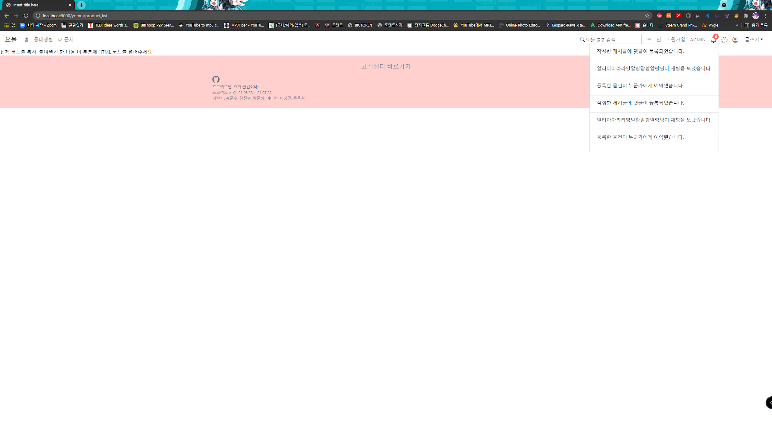
헤더 - 알림
통합검색 지원
알림 설정과 숫자 갱신

Slide 4
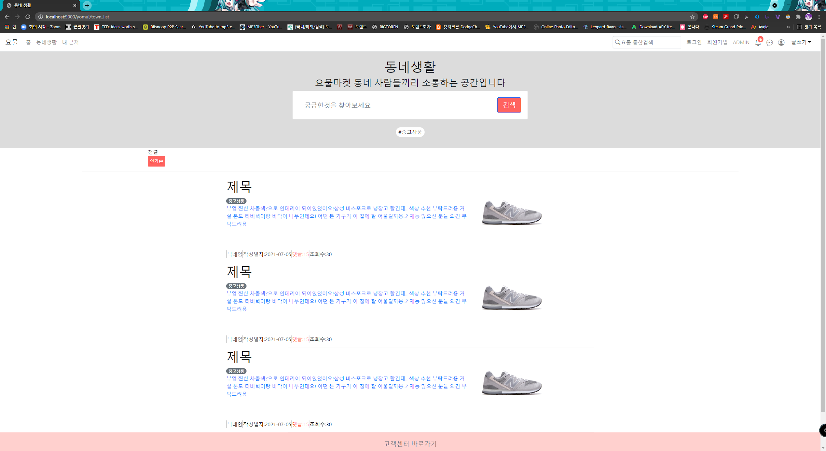
동네생활
검색 지원
내용 클릭시 본문 이동
닉네임, 작성일자, 댓글, 조회수 표시

Slide 5
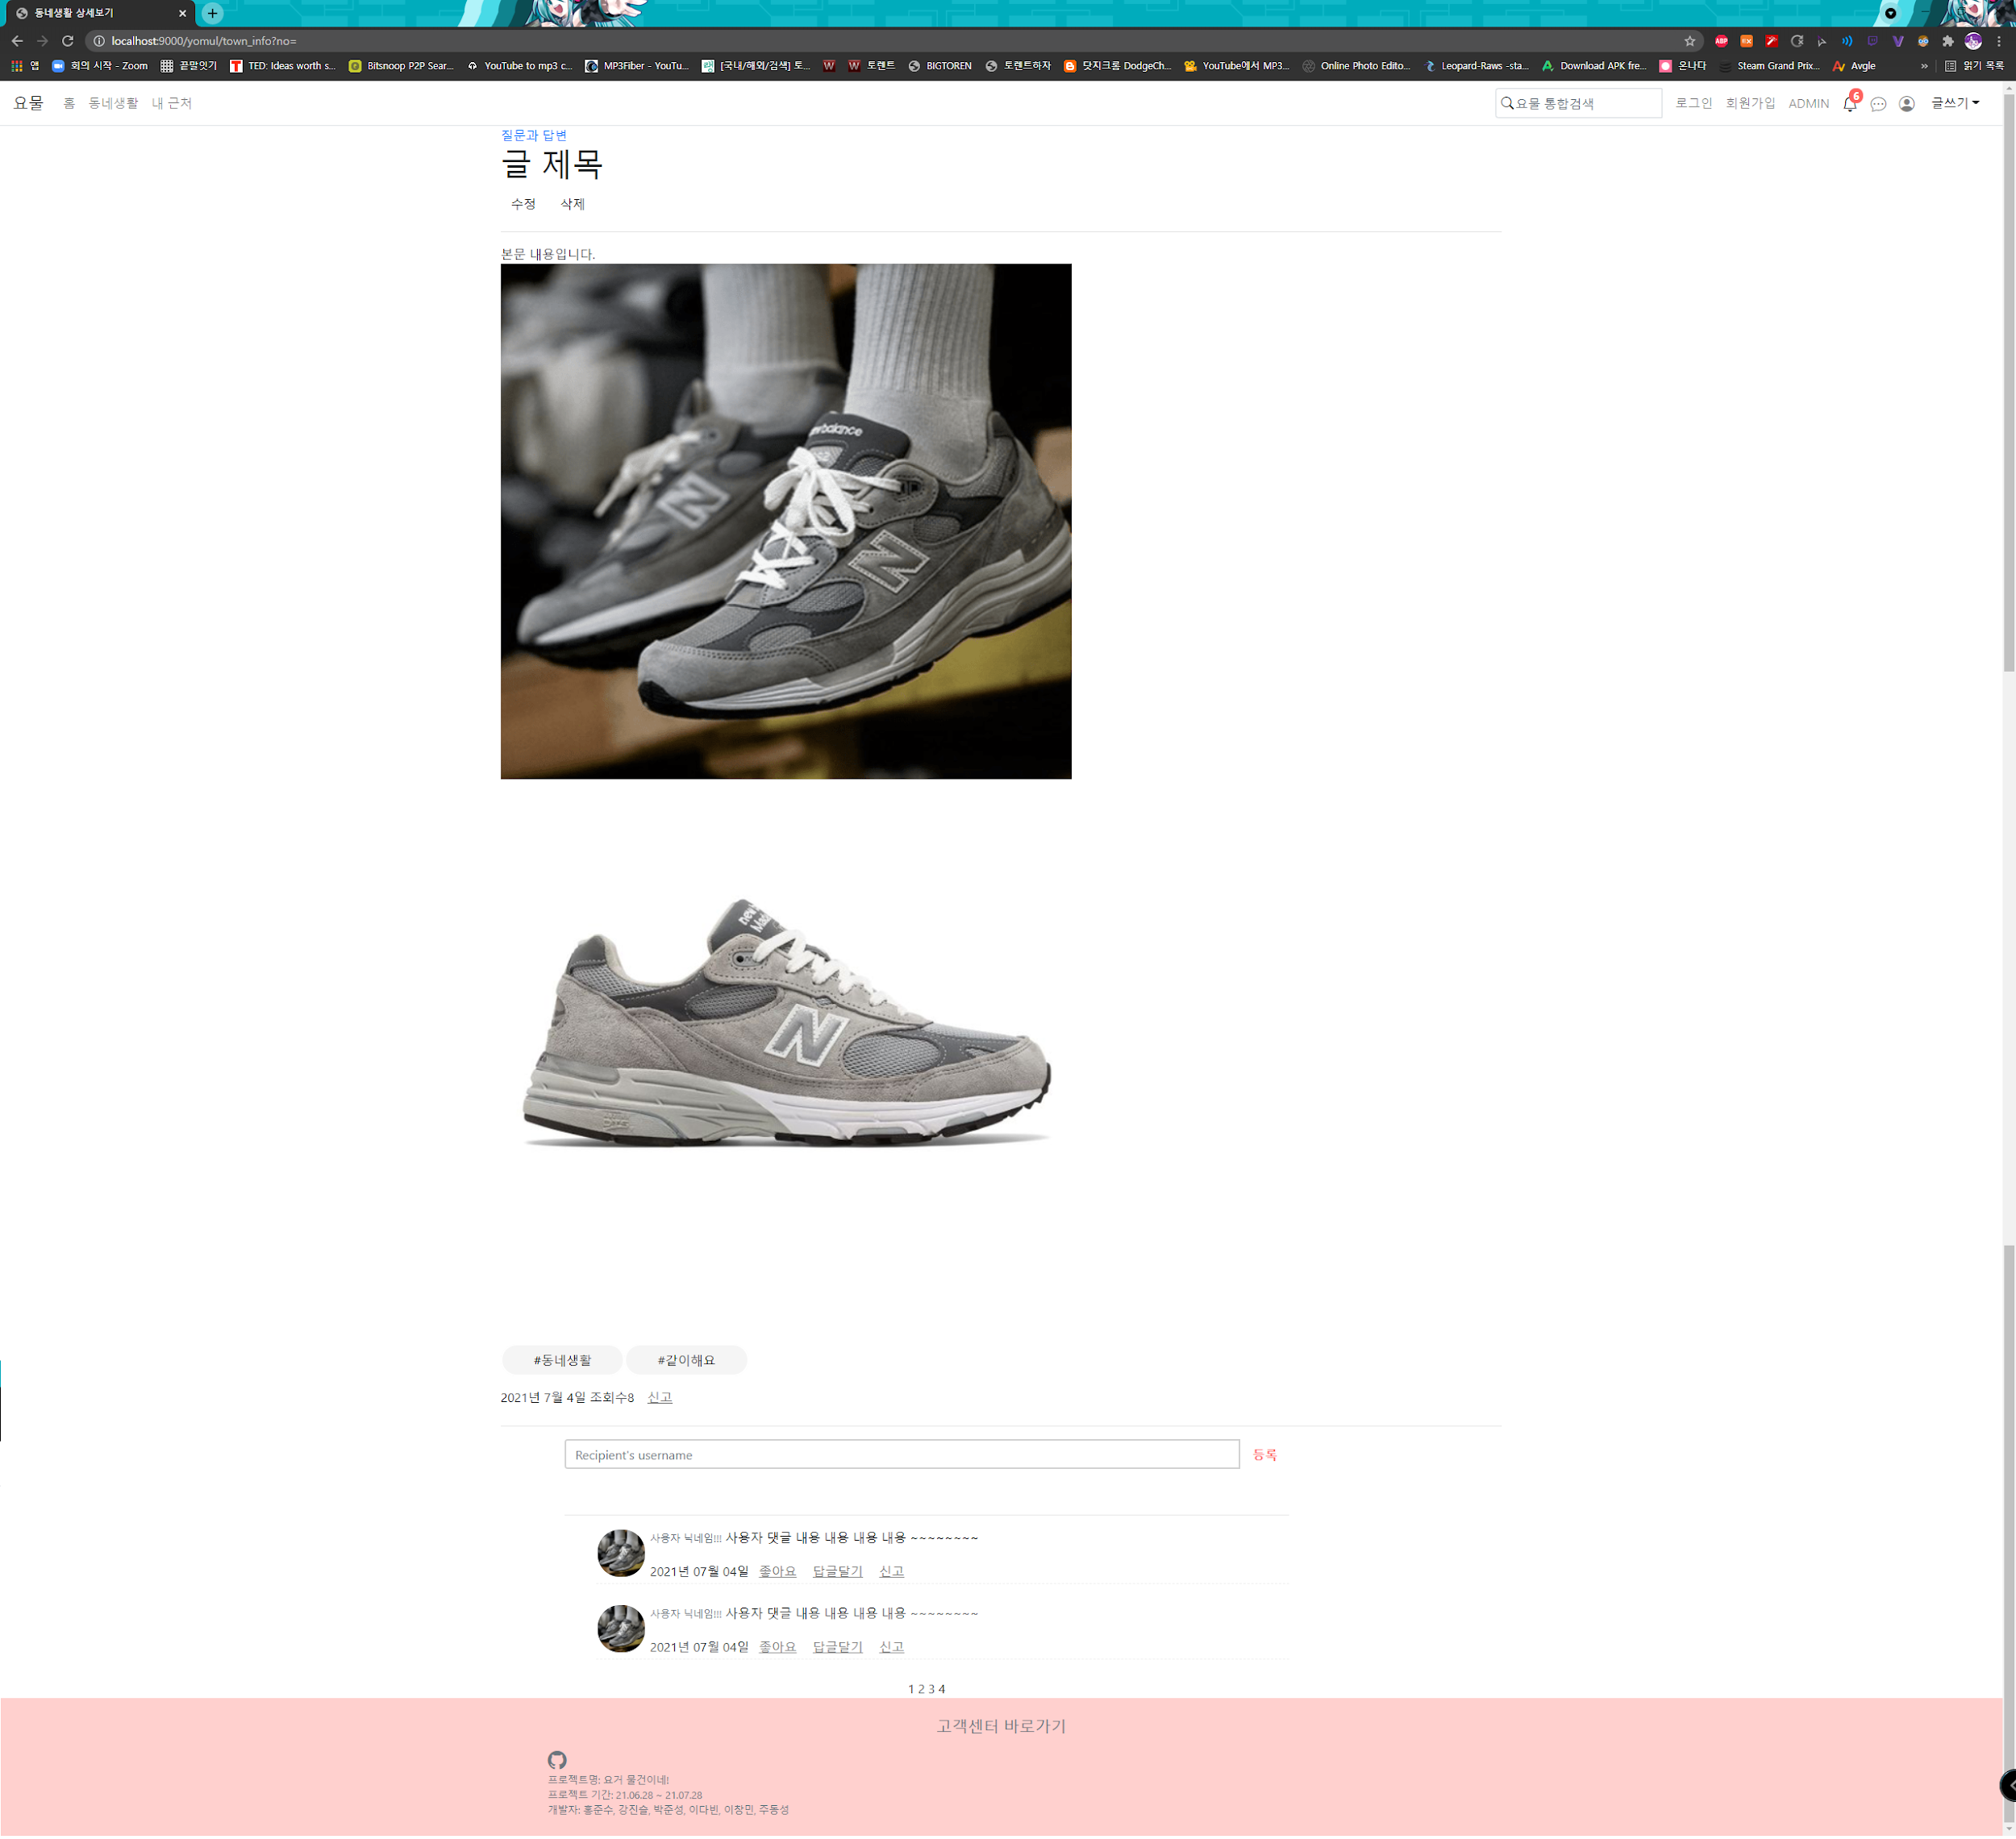
동네생활
작성자에게만 보이는 수정/삭제
댓글 등록 기능

Slide 6
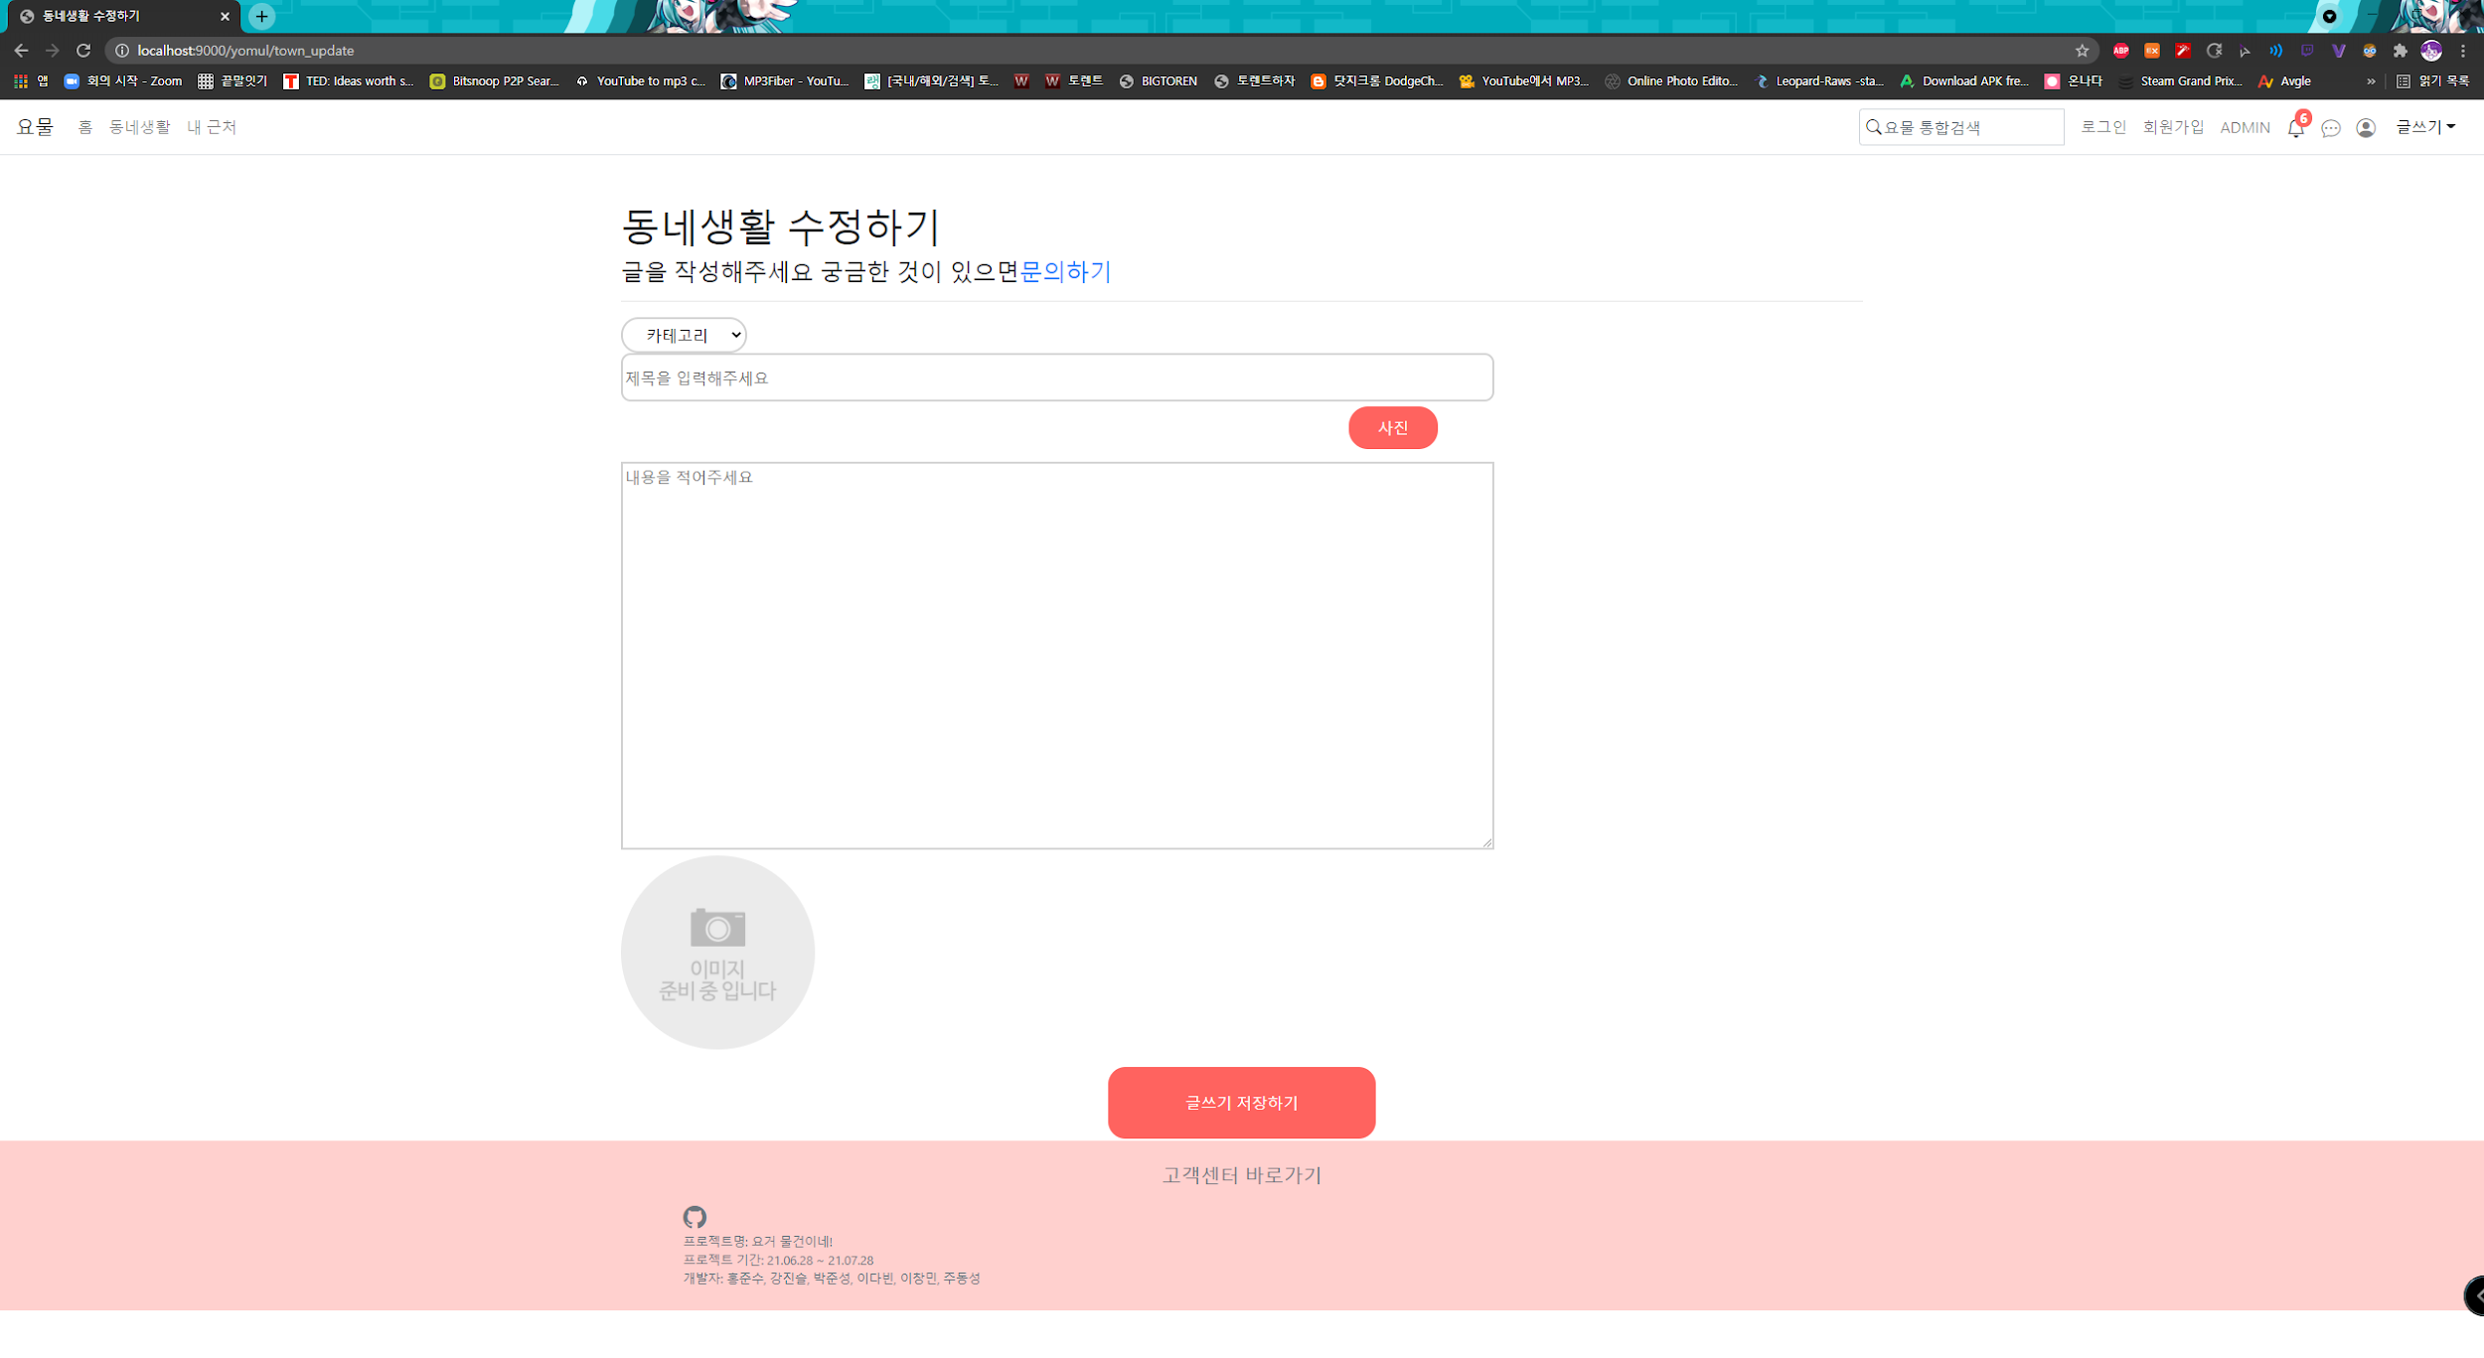
동네생활
문의하기 가능
카테고리 기능

Slide 7
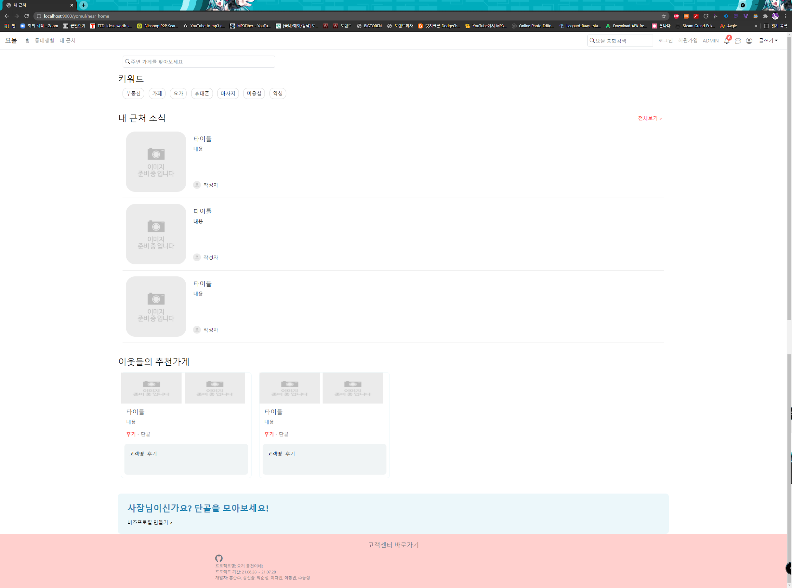
내근처
주변 검색 기능
클릭시 상세페이지로

Slide 8
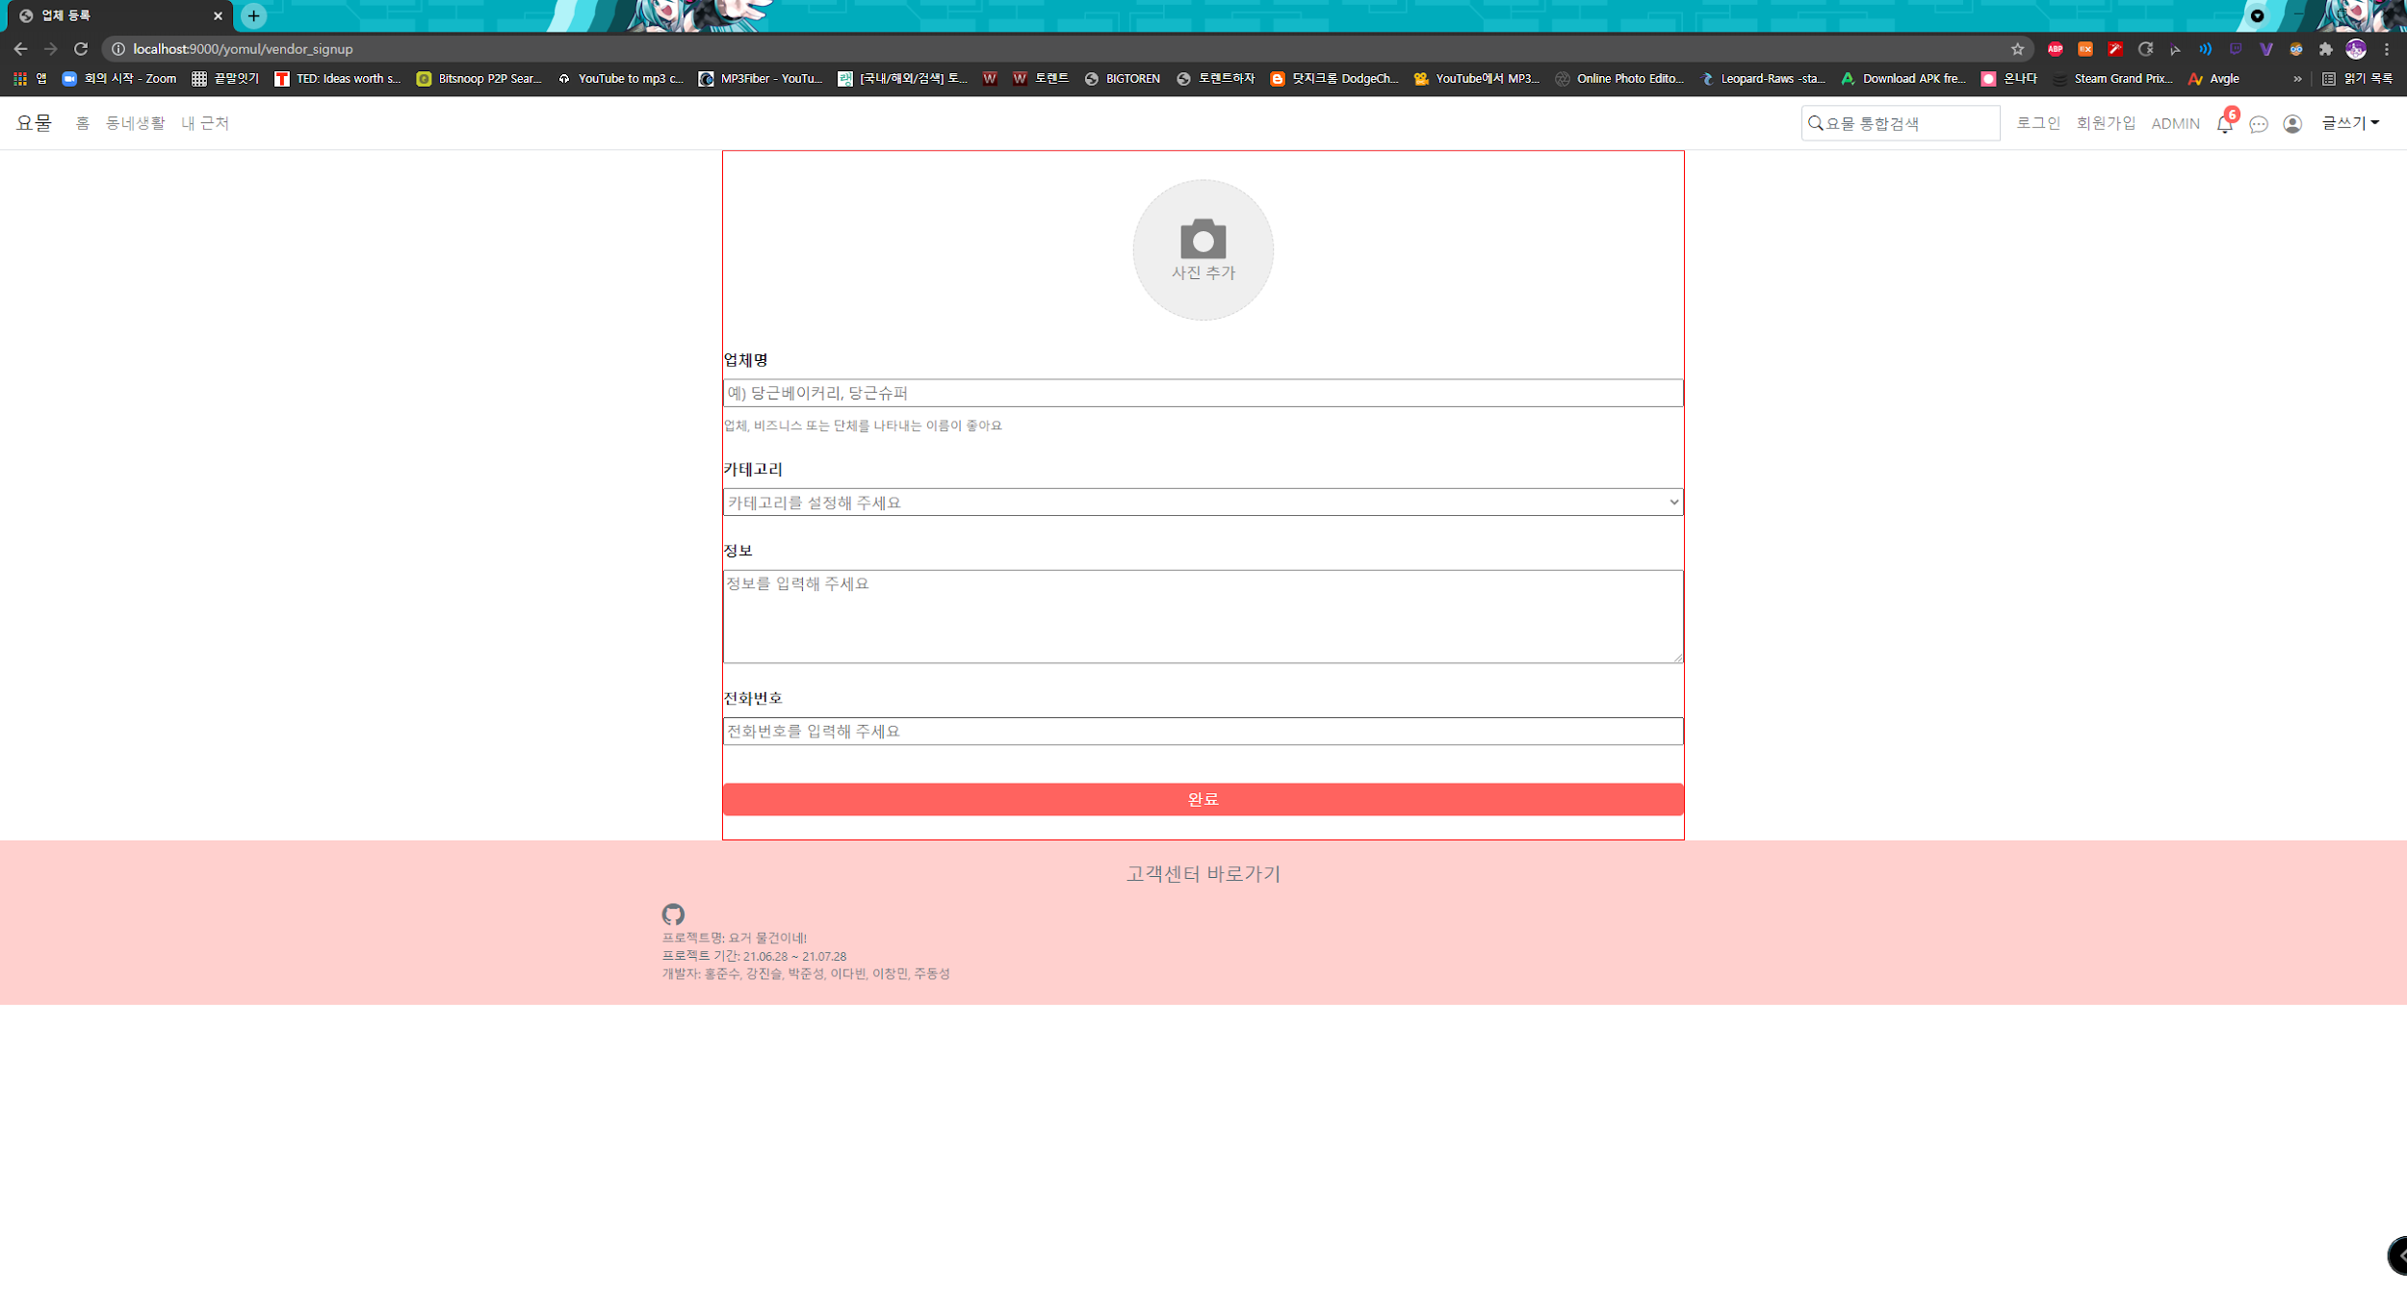
내근처
업체 등록 페이지

Slide 9
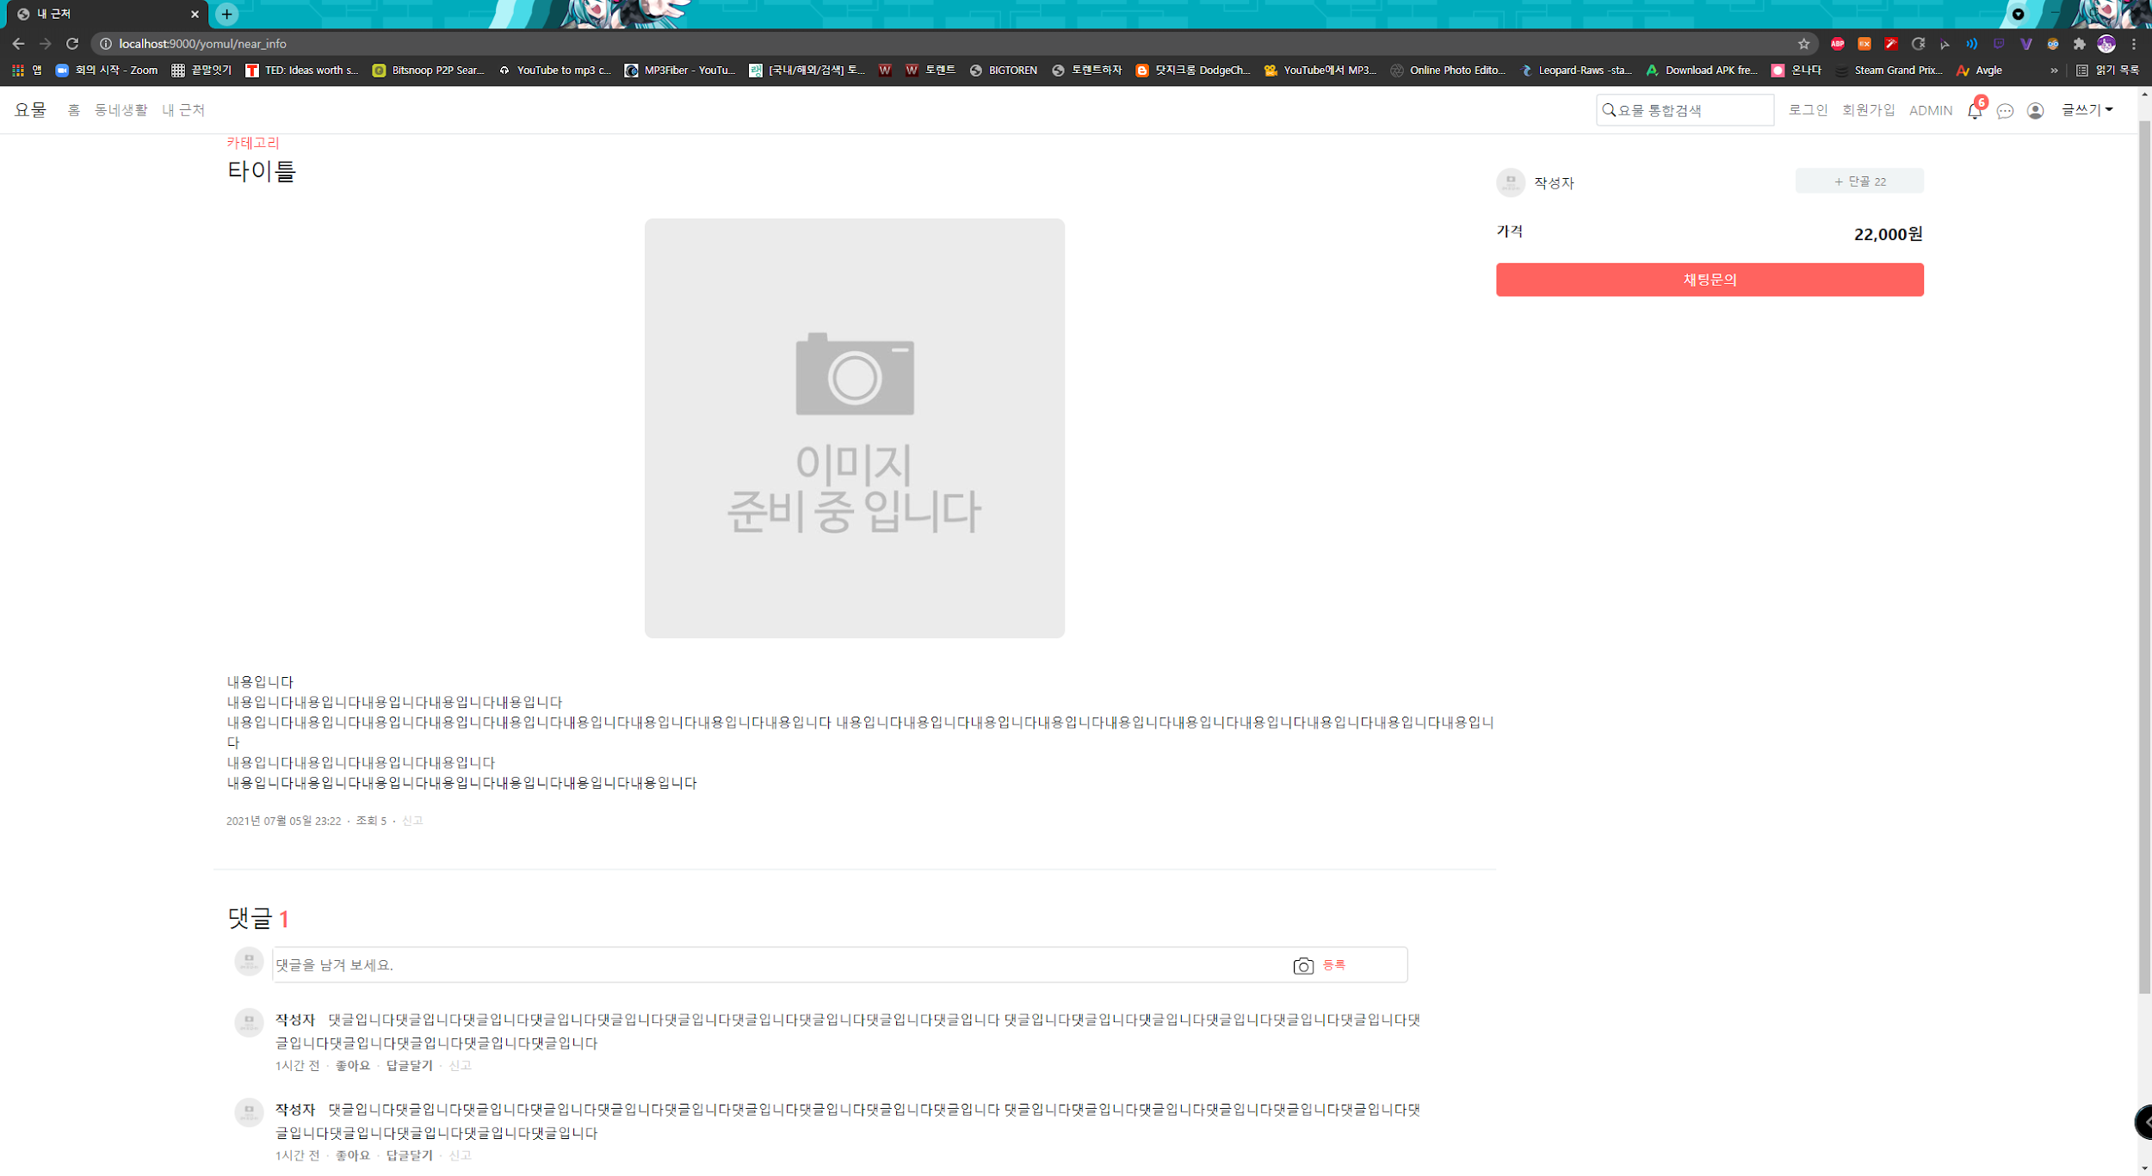
내근처
단골 추가 기능
1:1 채팅 문의 기능
댓글 기능

Slide 10
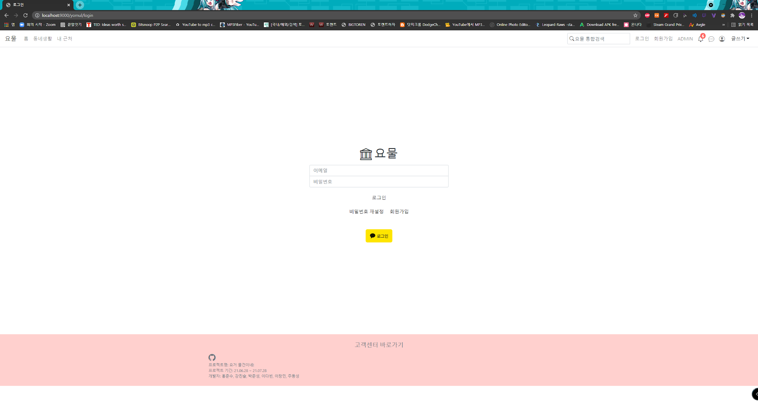
로그인
카카오계정 API

Slide 11
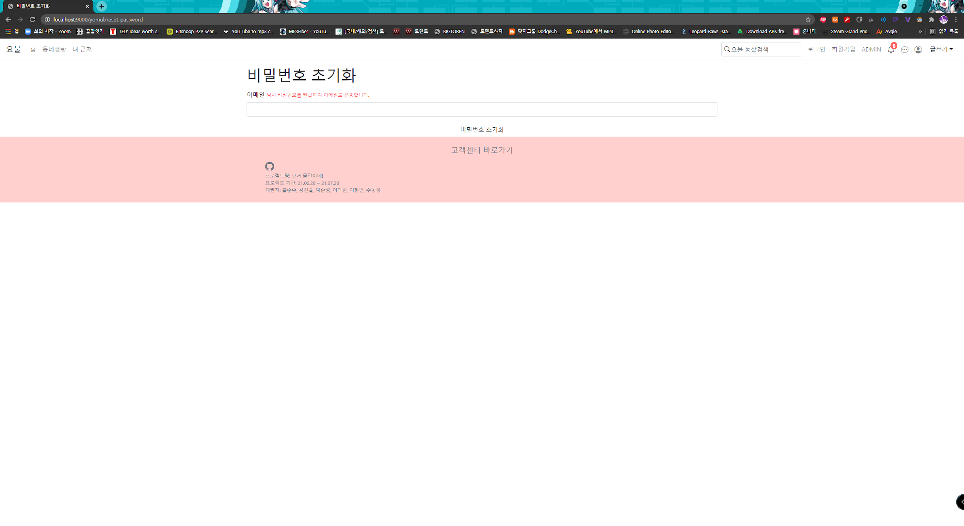
로그인

Slide 12
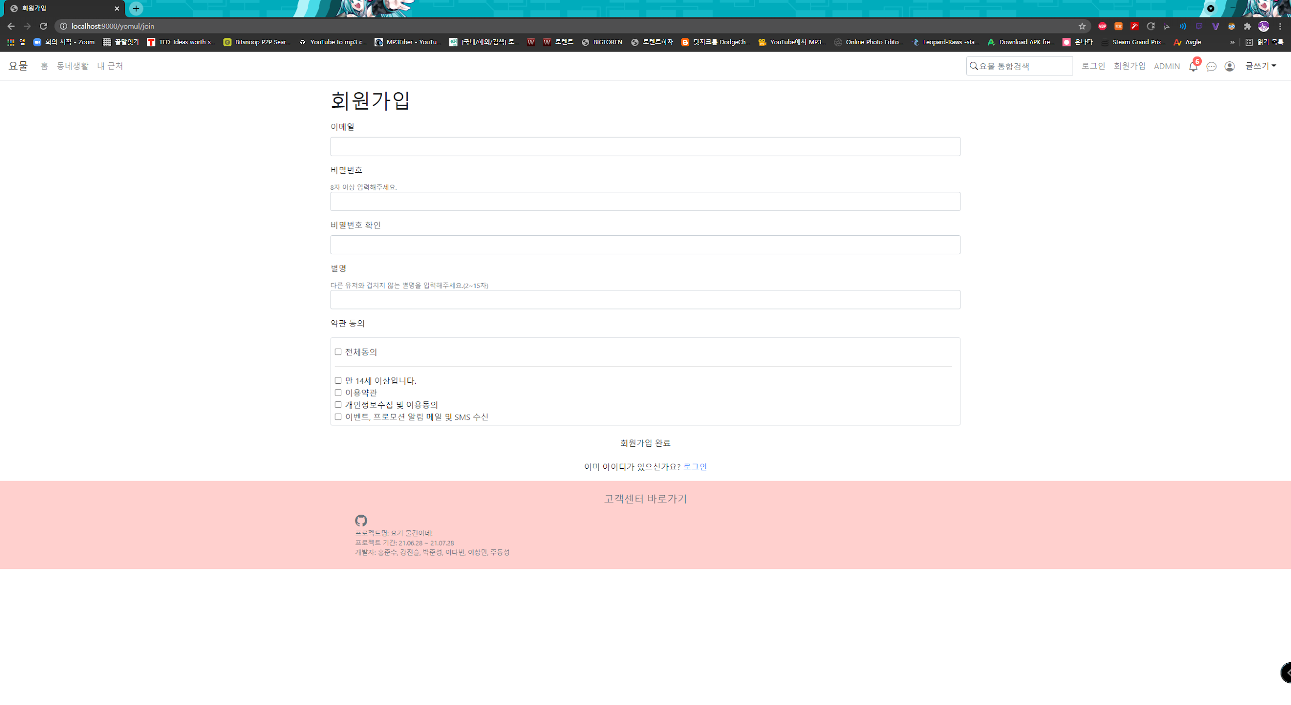
회원가입
필수 약관 동의시에만 회원가입 가능

Slide 13
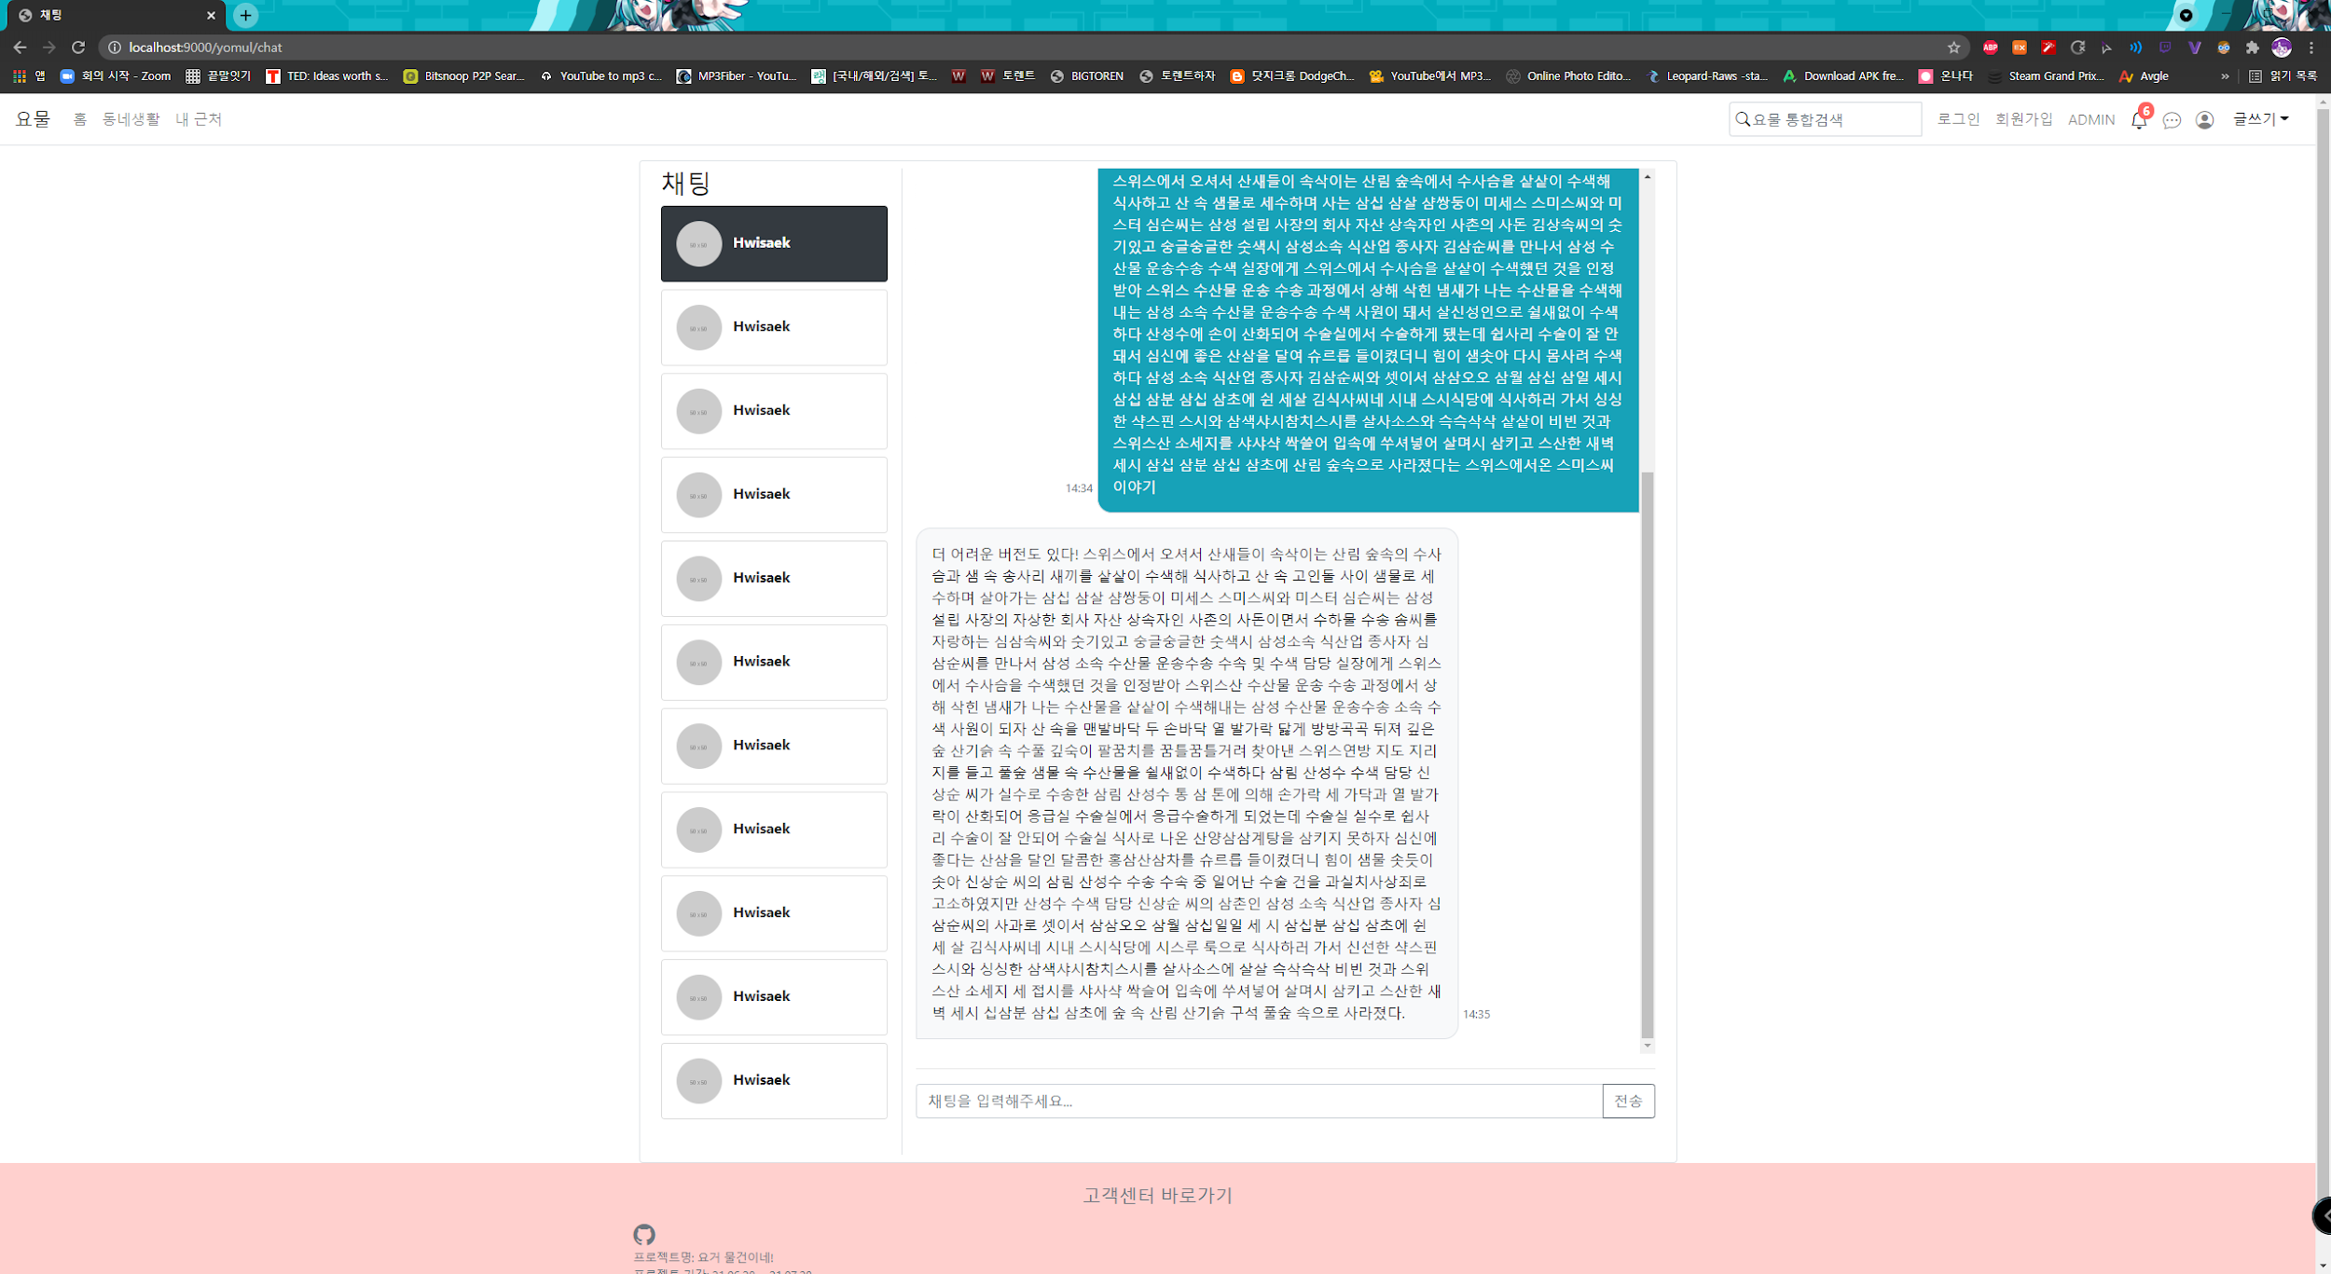
채팅
판매자와 1:1 채팅기능

Slide 14
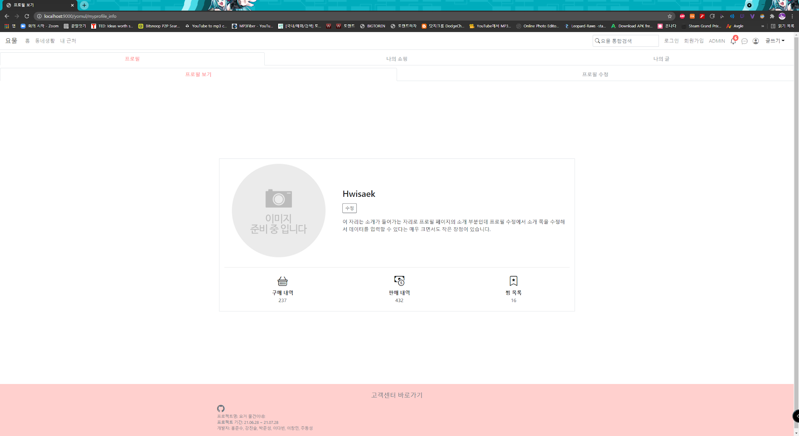
마이페이지
프로필 수정
나의 쇼핑

Slide 15
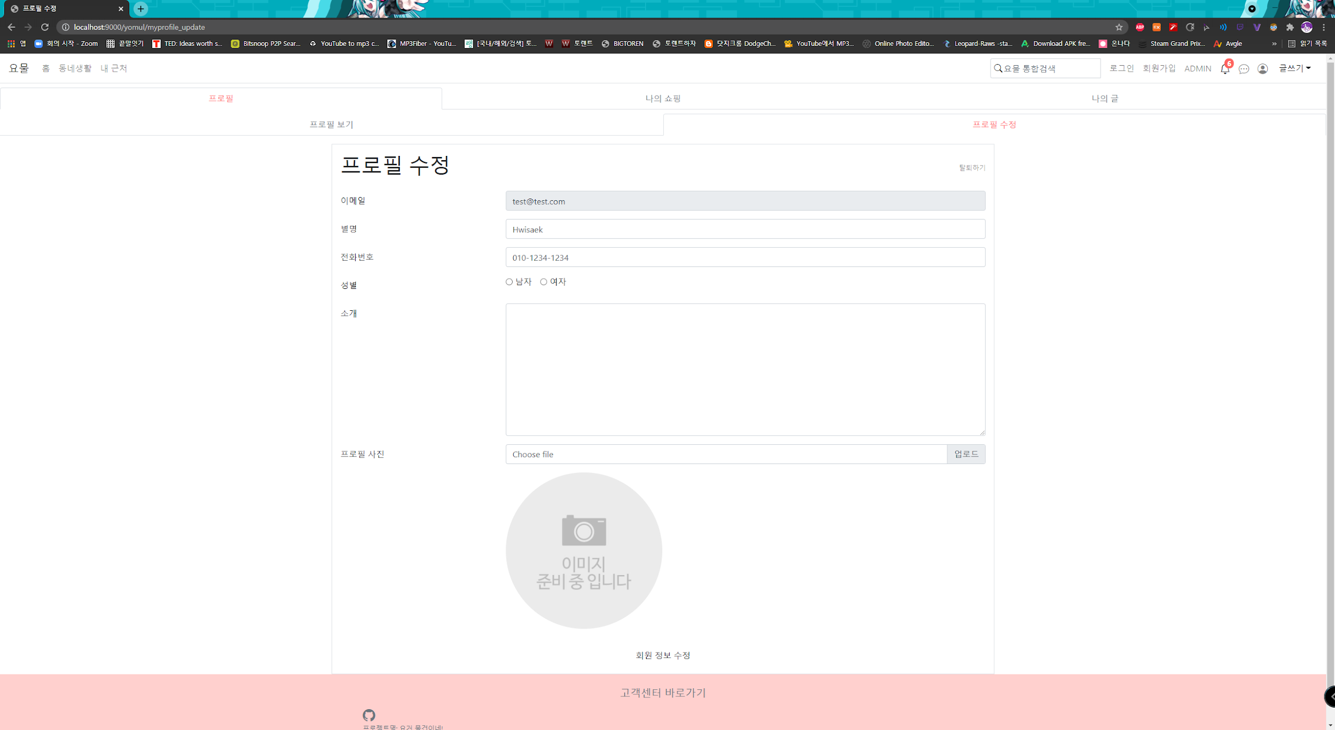
마이페이지

Slide 16
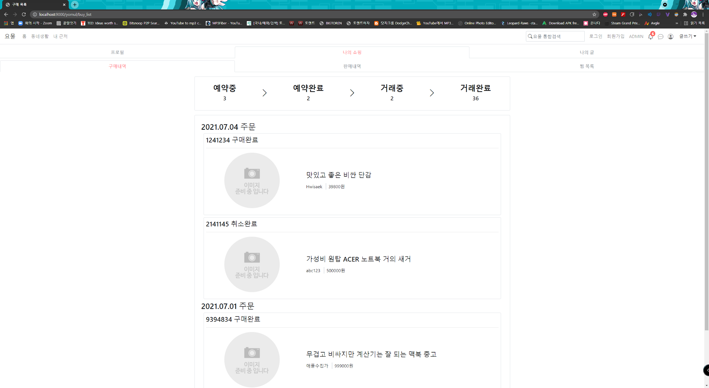
마이페이지
판매내역도 비슷함

Slide 17
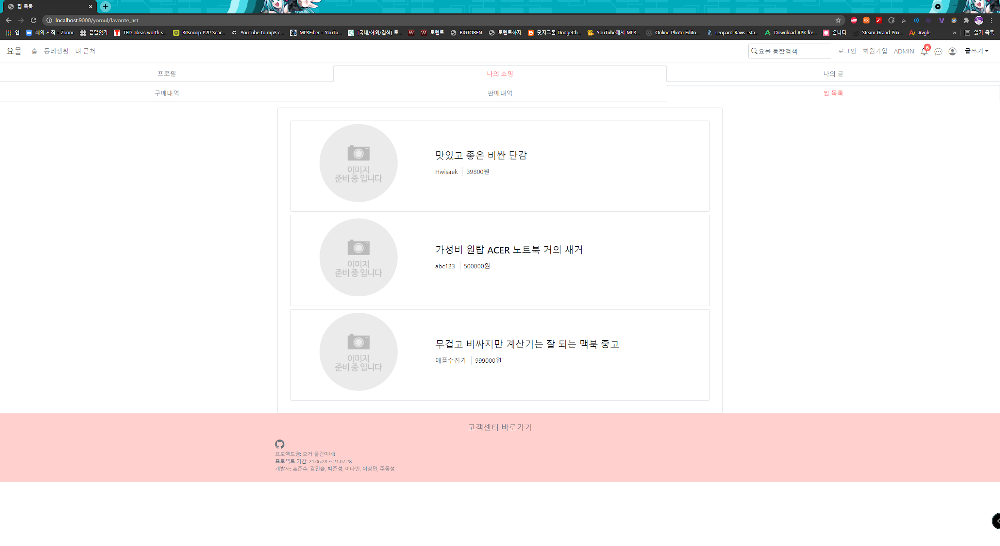
마이페이지
찜한 물건 확인 가능

Slide 18
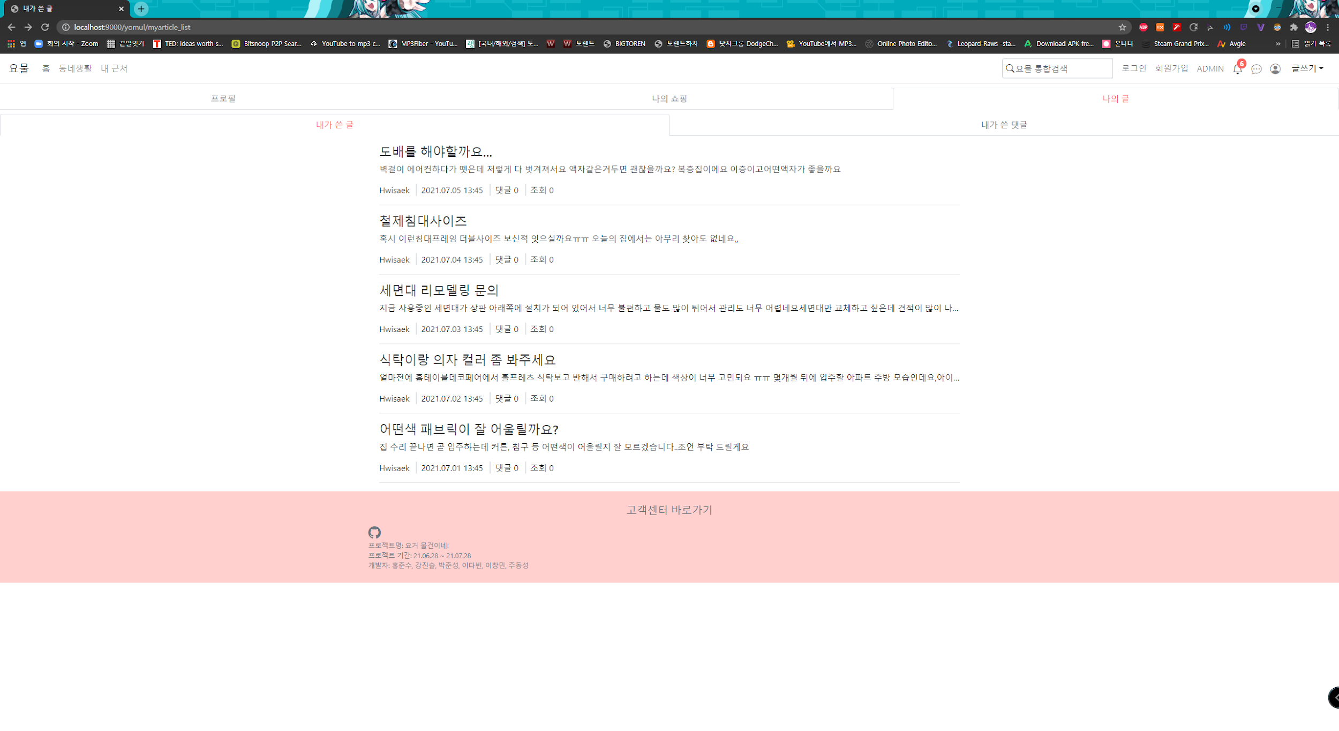
마이페이지
자신이 쓴 글
댓글, 조회수 확인 가능
클릭시 바로 이동

Slide 19
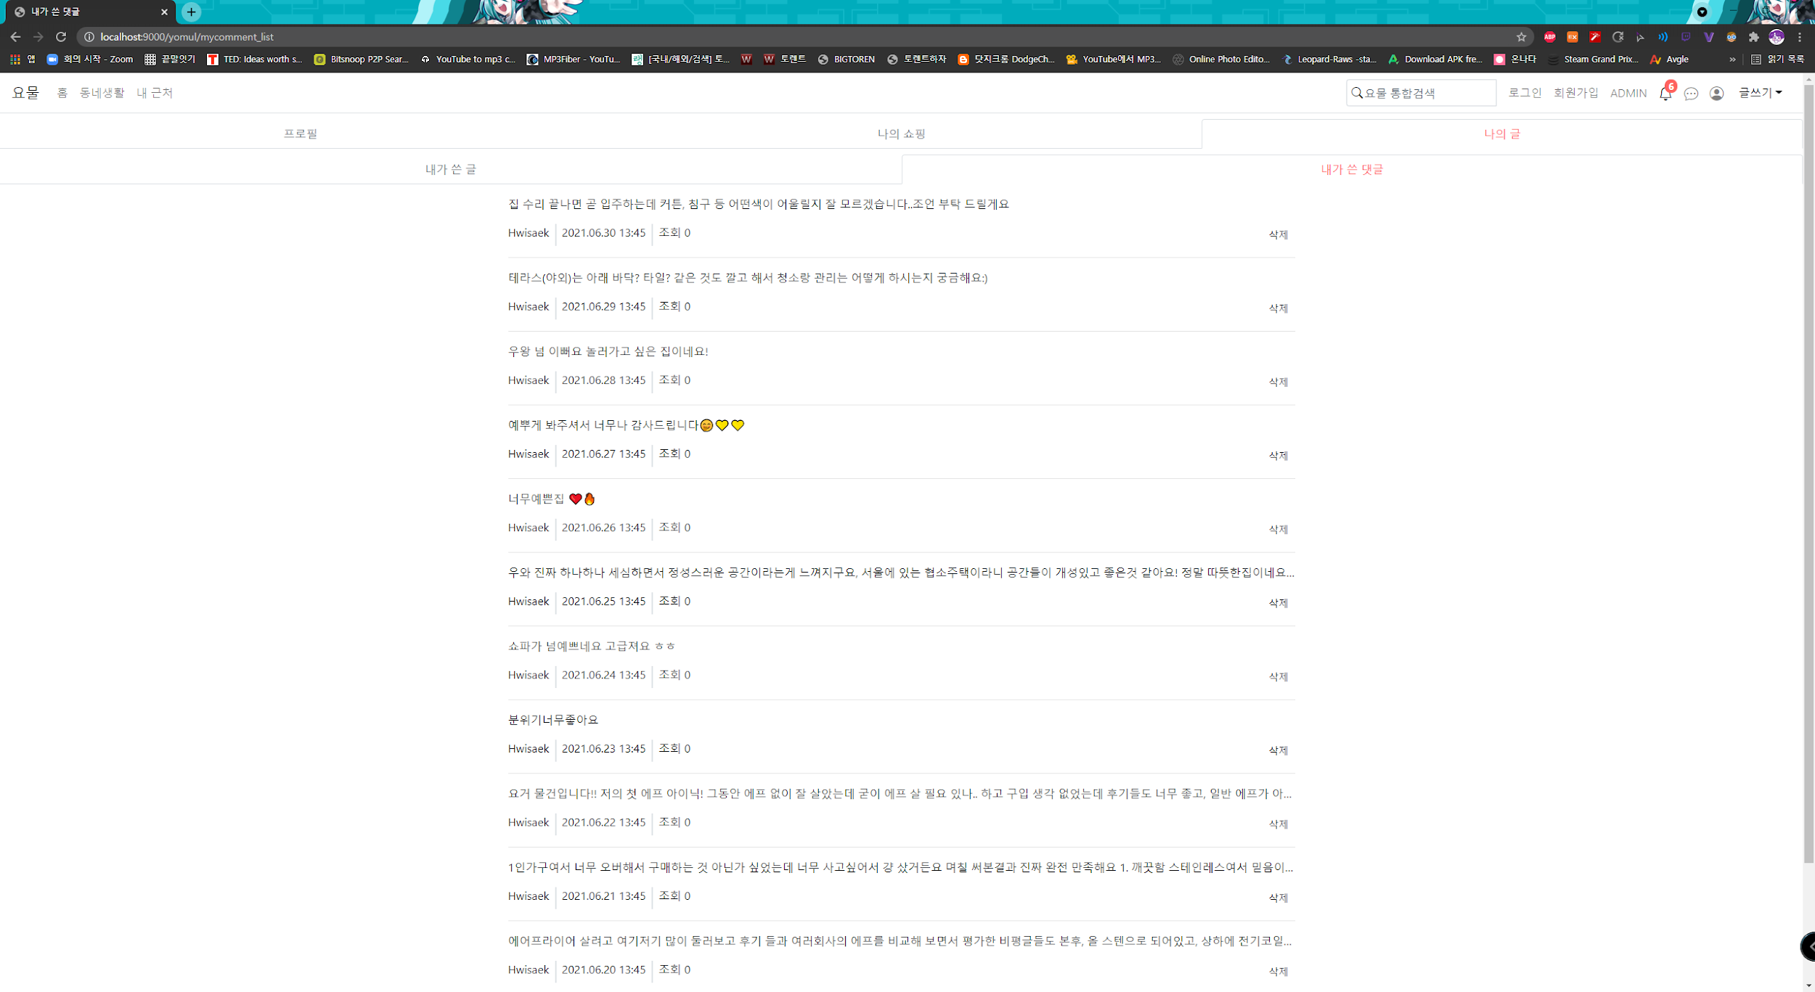
마이페이지
자신이 쓴 댓글 모아보기
한번에 보고 삭제 가능

Slide 20
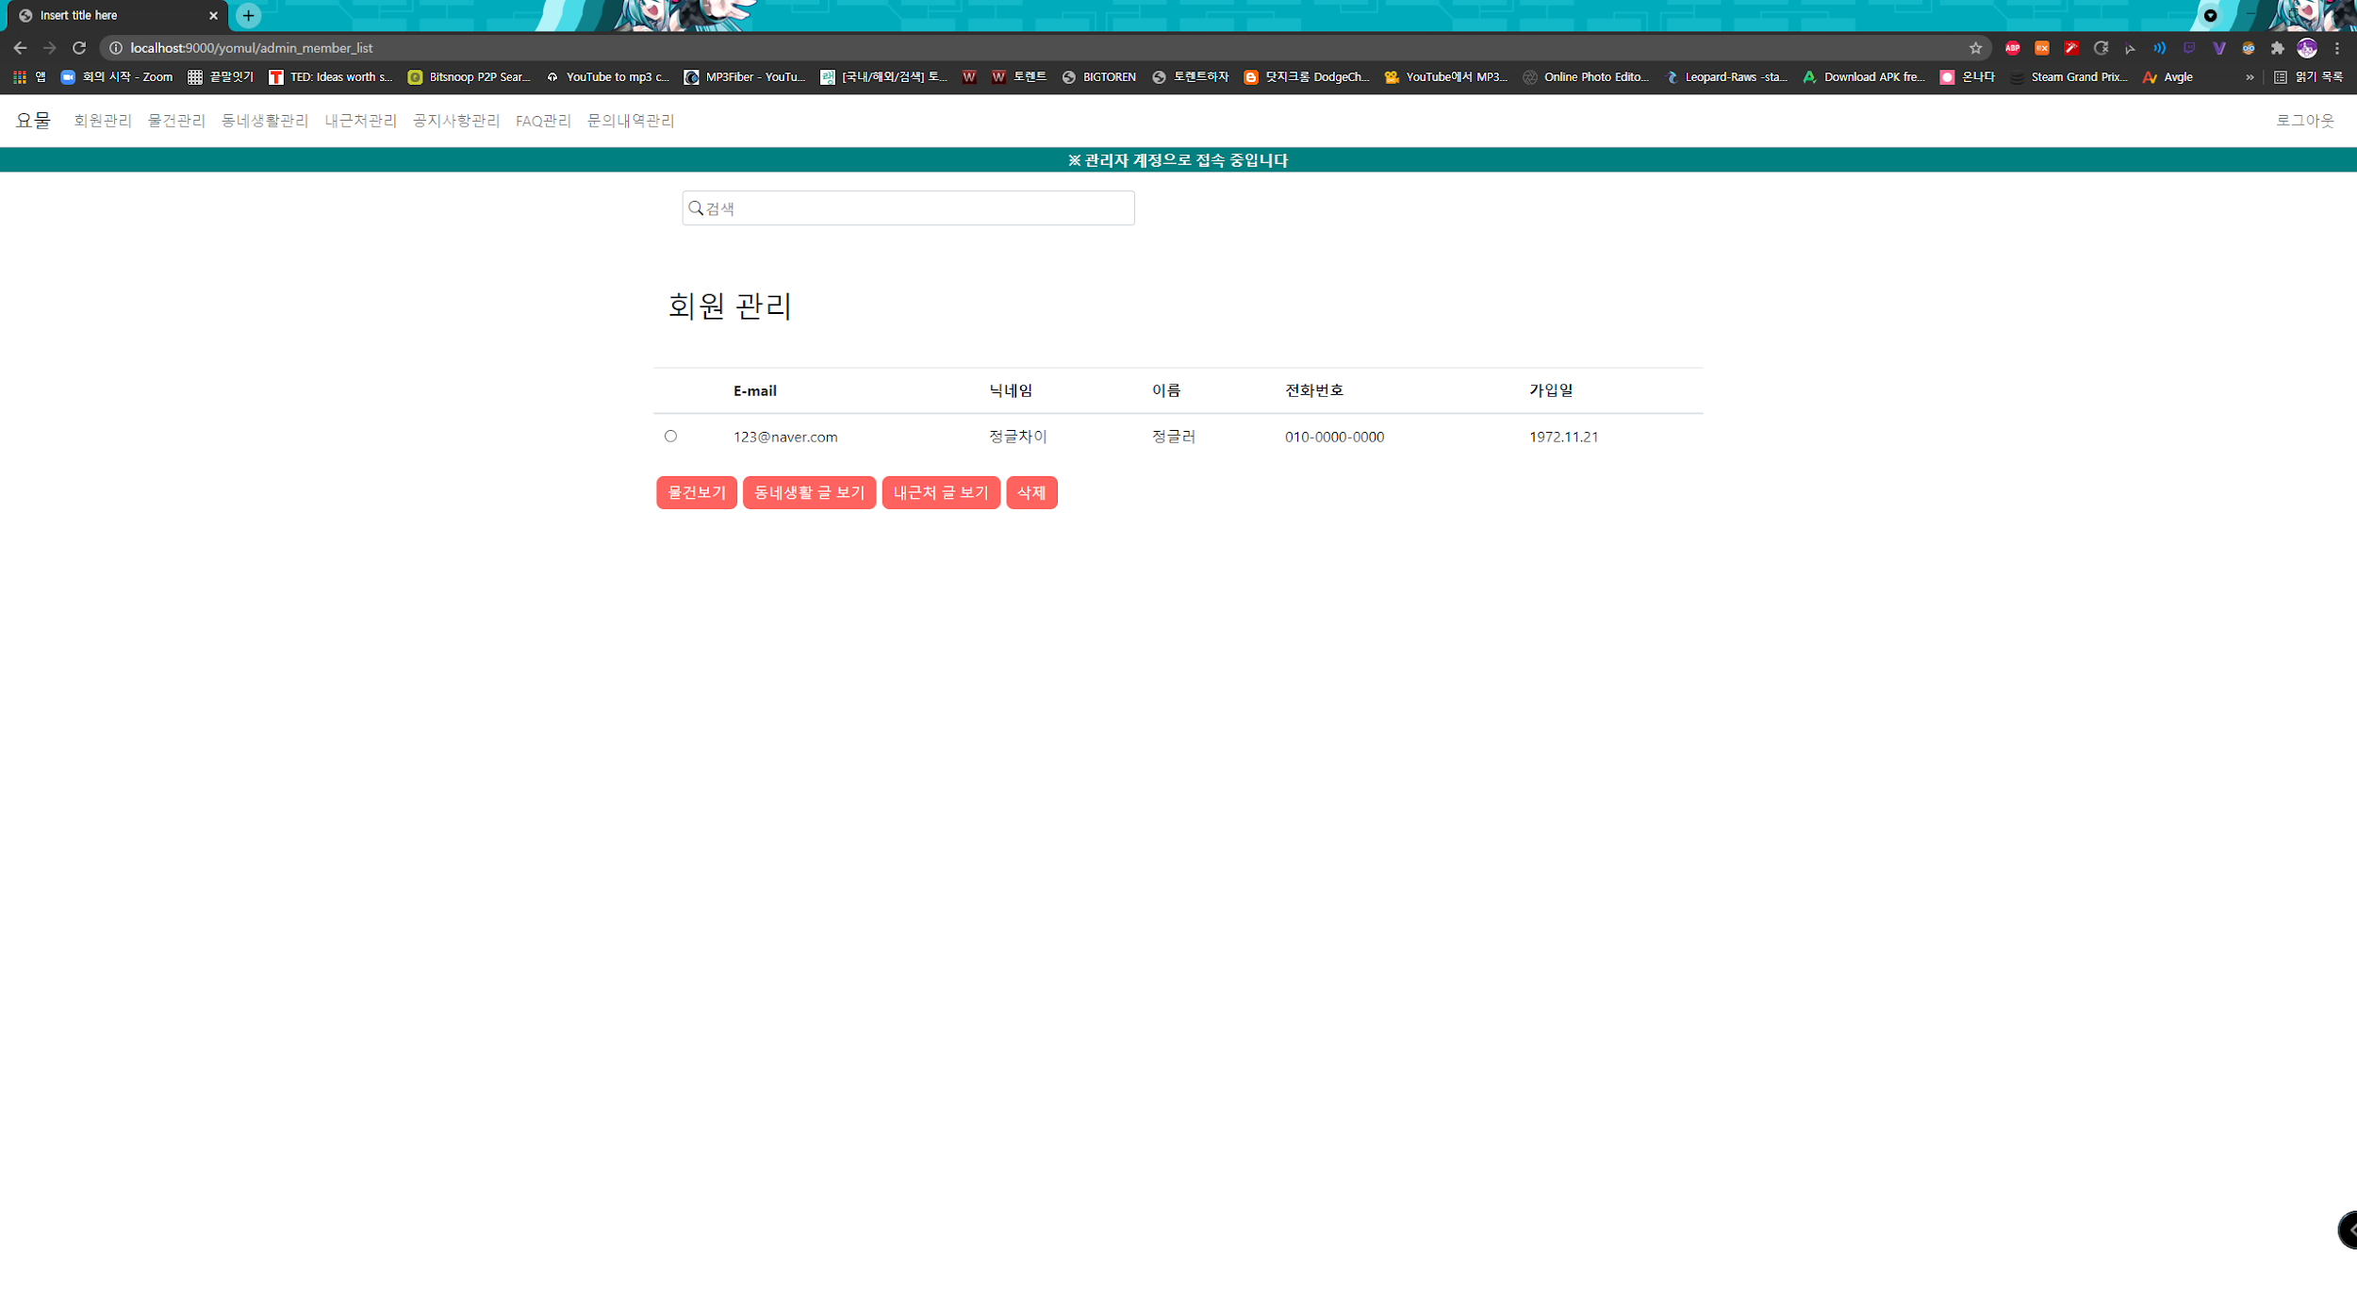
관리자 페이지
관리자 헤더가 별도로 존재
헤더에 관리자 계정 표시
검색 기능
체크 후 아래 버튼 누를 시
그 사람이 쓴 글이나 물건 바로 검색
삭제도 가능
푸터 없음

Slide 21
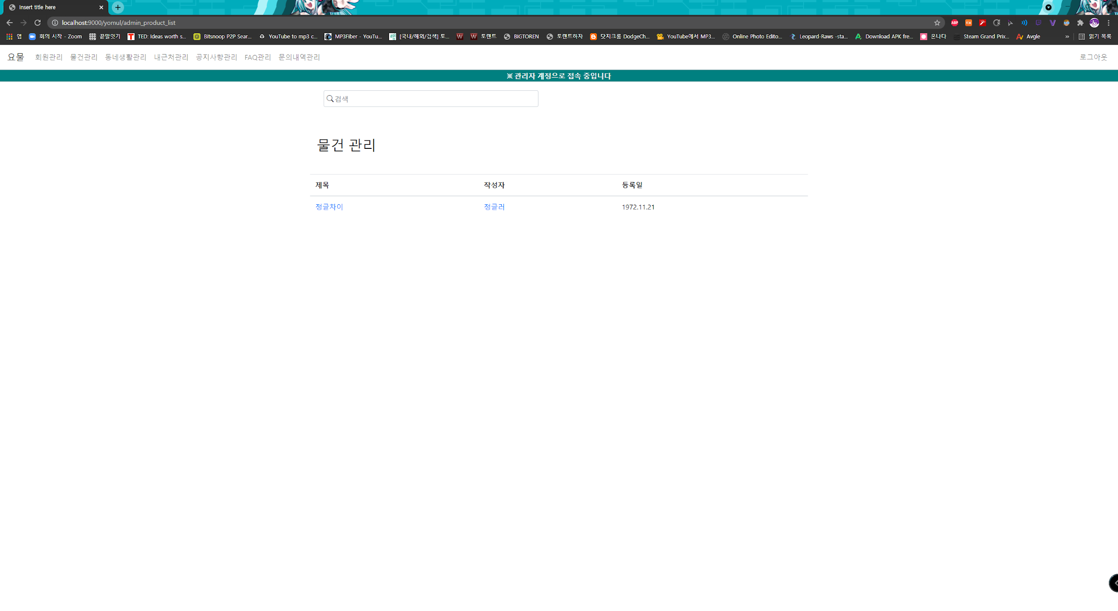
관리자 페이지
제목 클릭시 상세보기(UI는 일반이랑 비슷함)
상세보기 안에 수정 기능을 제외한 삭제 기능만 존재
작성자 클릭시 회원관리에서 작성자만 표시

Slide 22
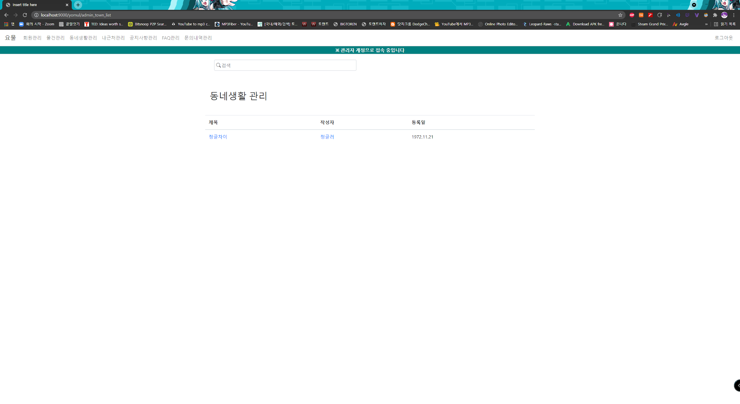
관리자 페이지
제목 클릭시 상세보기(UI는 일반이랑 비슷함)
상세보기 안에 수정 기능을 제외한 삭제 기능만 존재
작성자 클릭시 회원관리에서 작성자만 표시

Slide 23

관리자 페이지
제목 클릭시 상세보기(UI는 일반이랑 비슷함)
상세보기 안에 수정 기능을 제외한 삭제 기능만 존재
작성자 클릭시 회원관리에서 작성자만 표시

Slide 24
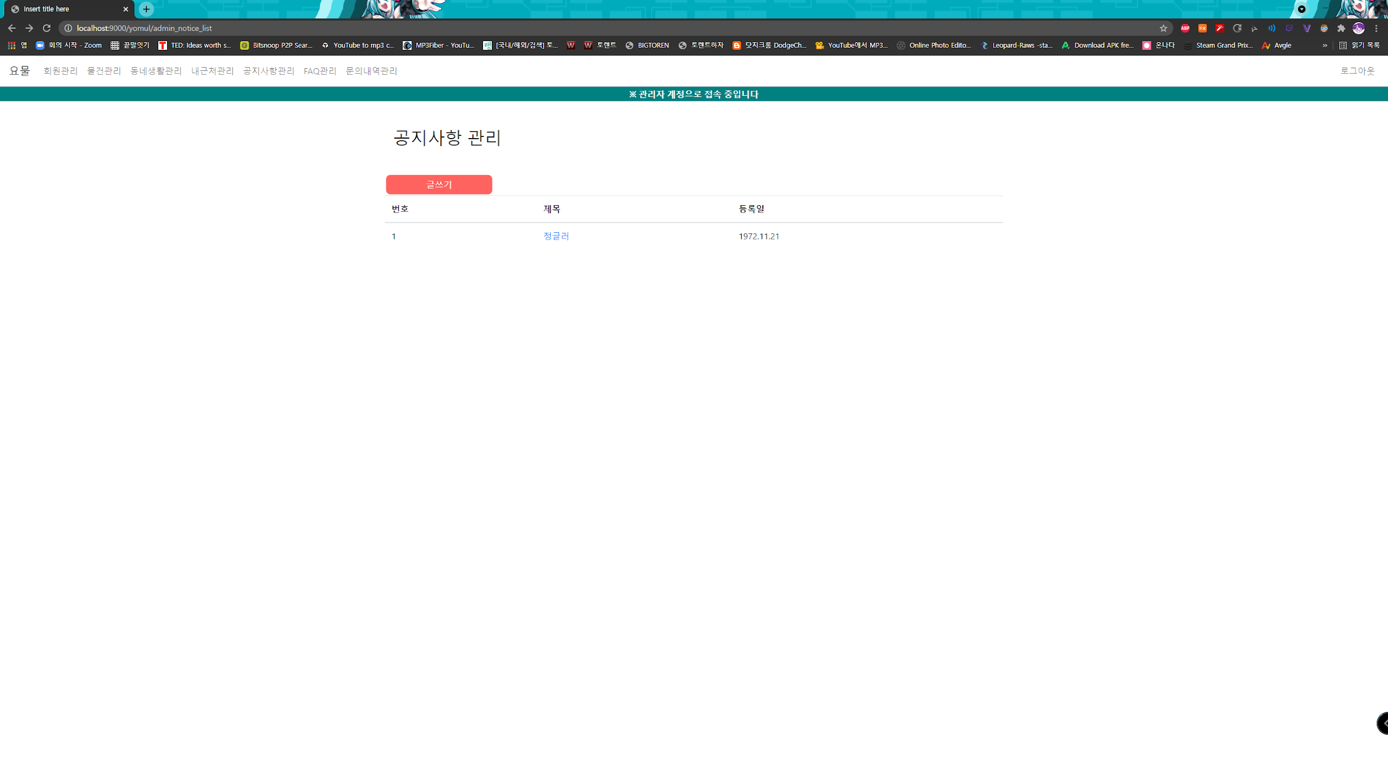
관리자 페이지
제목 클릭시 공지사항 상세보기

Slide 25
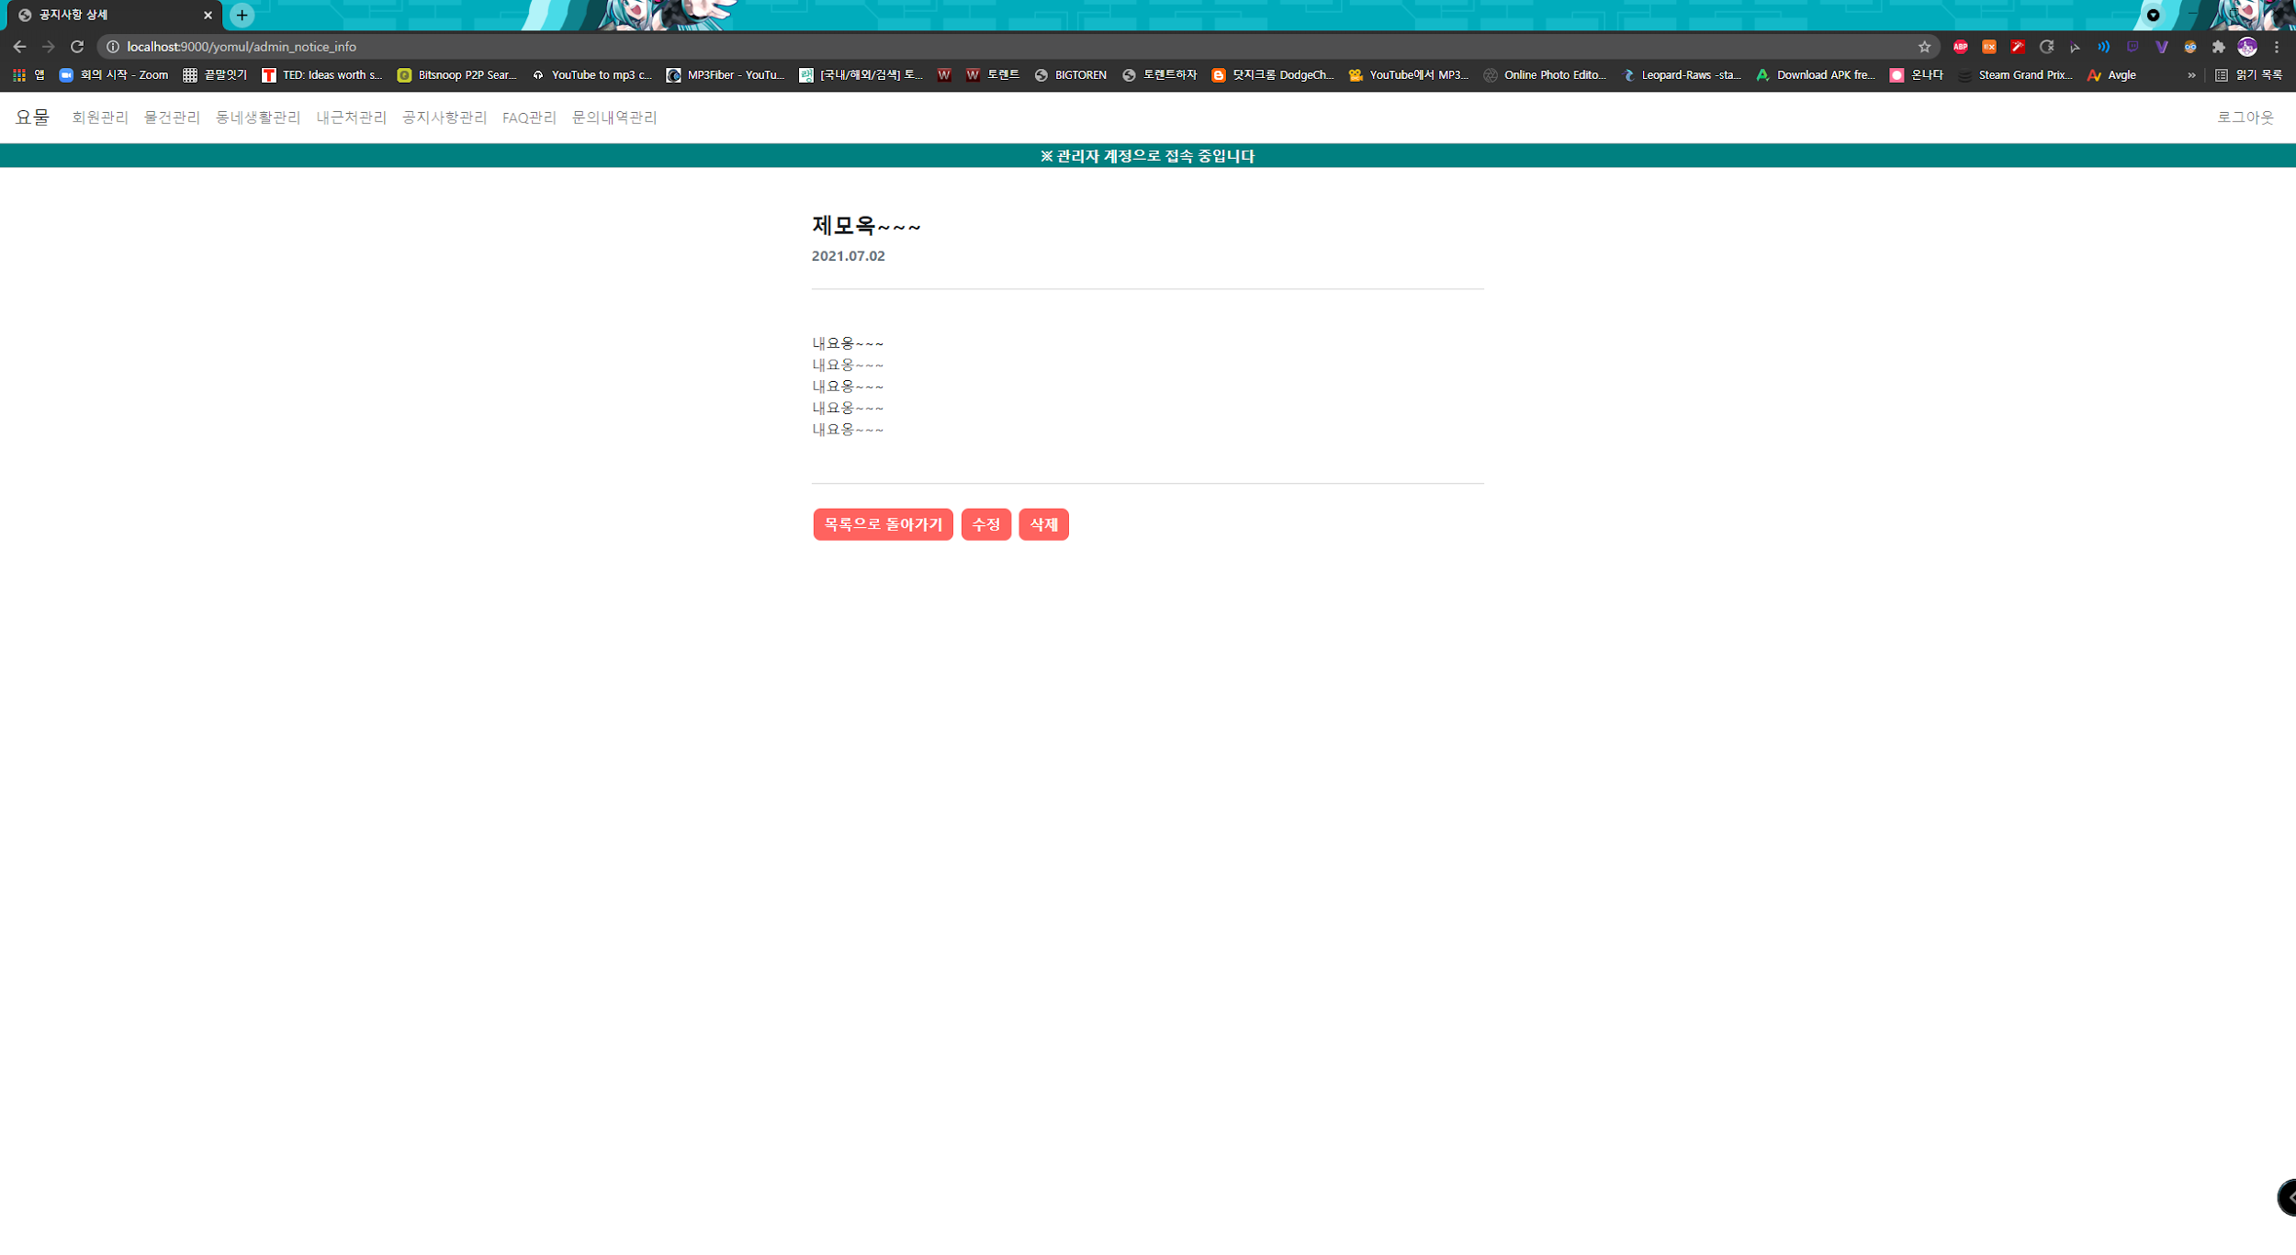
관리자 페이지

Slide 26
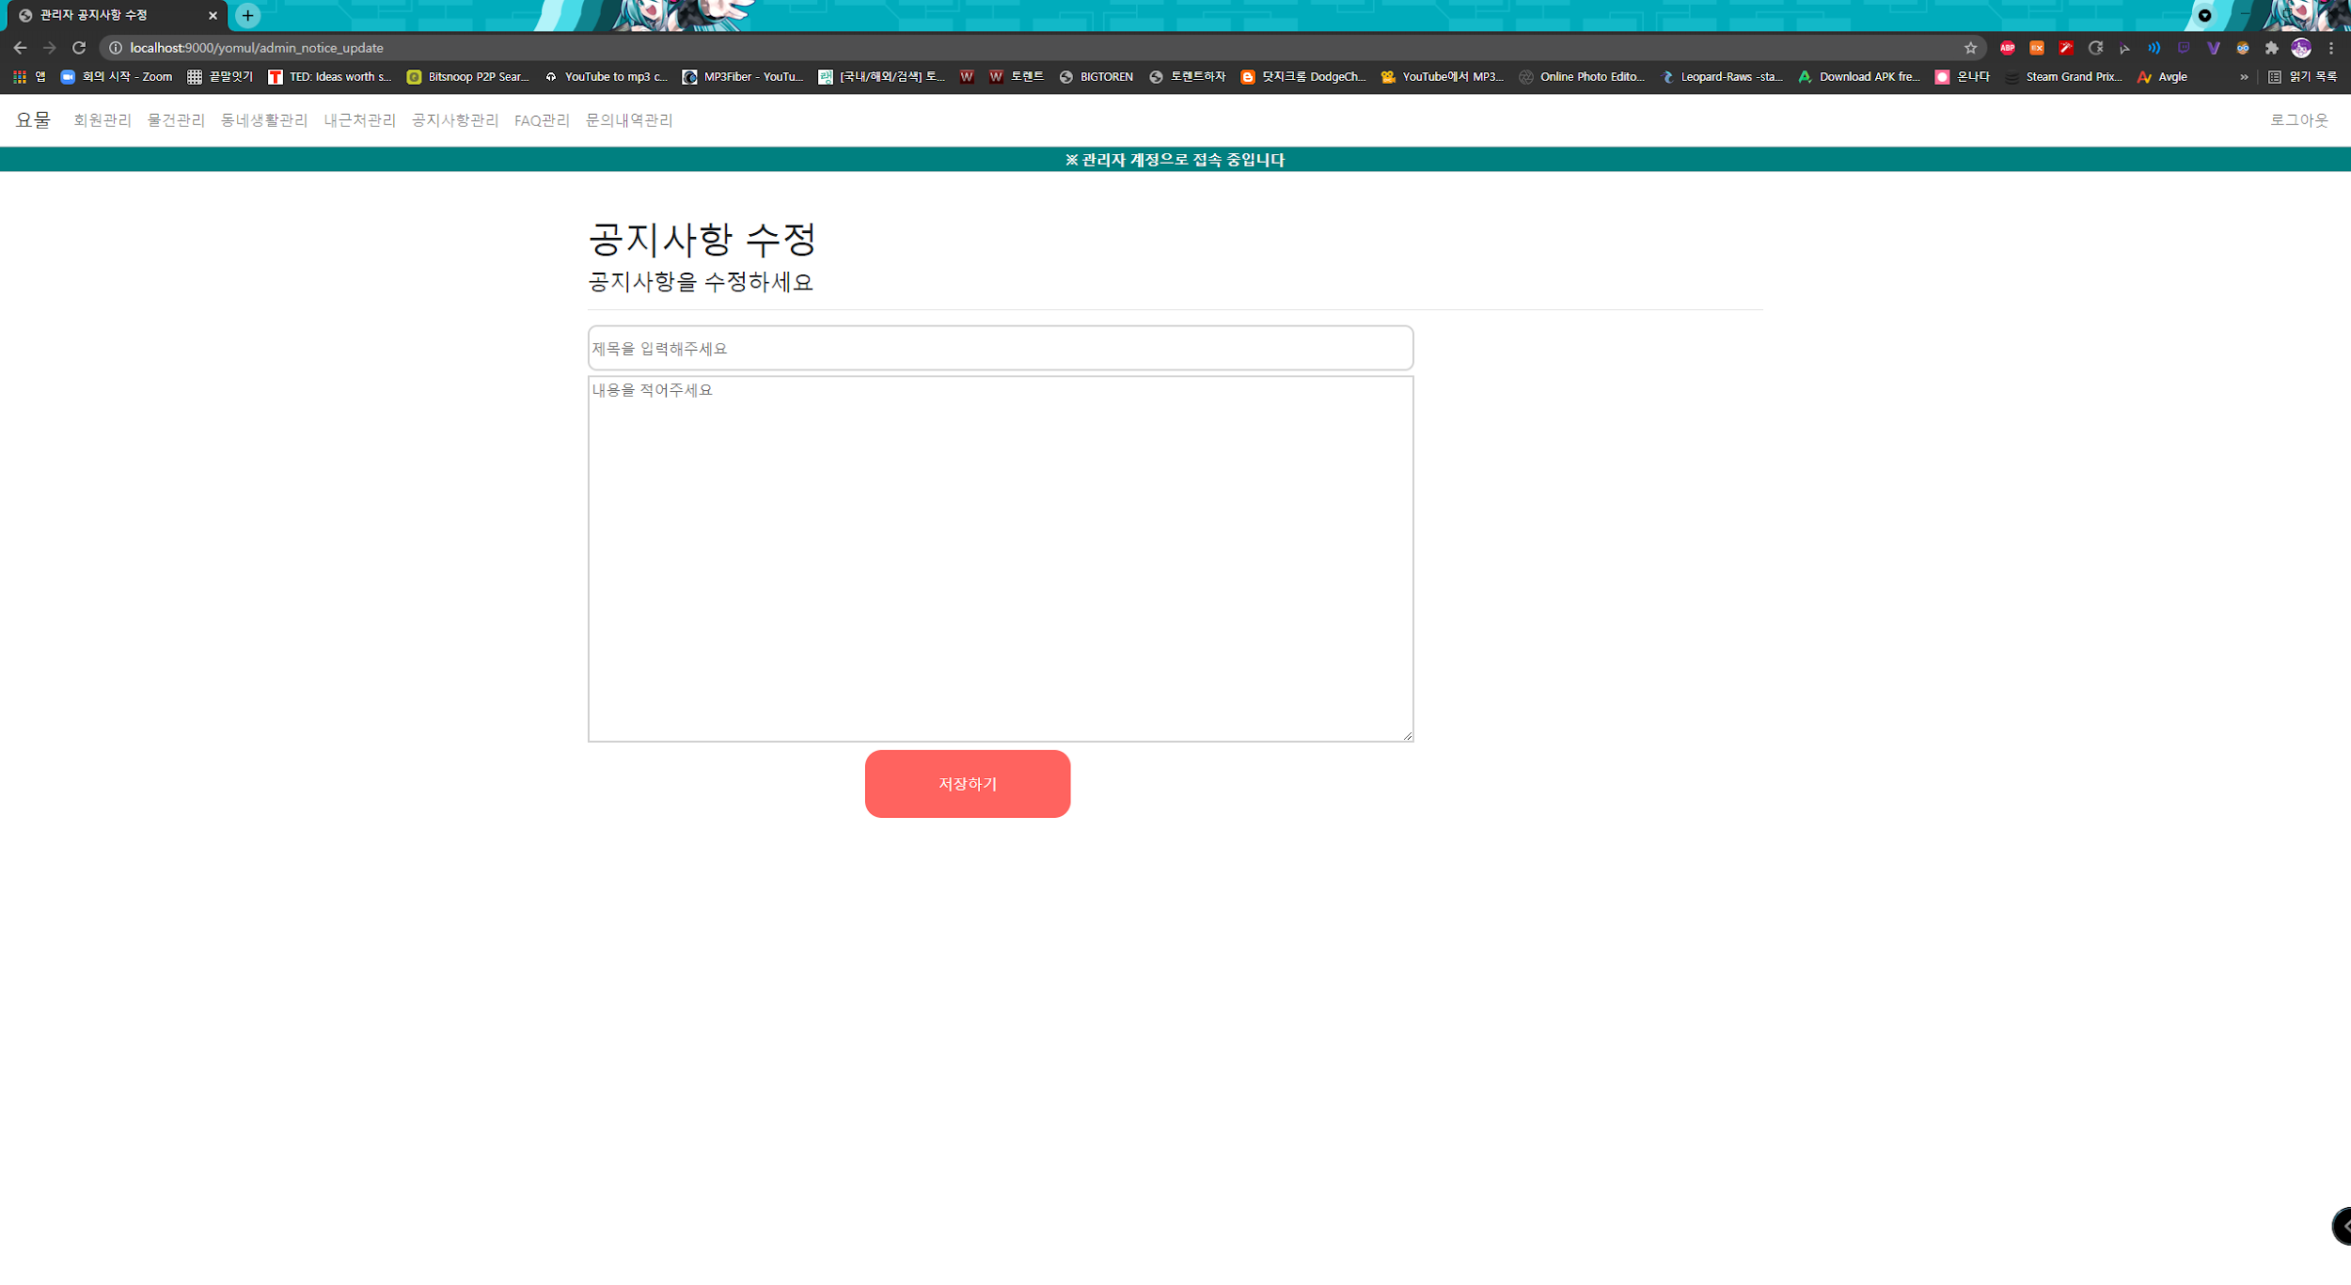
관리자 페이지
공지사항 작성도 같은 UI

Slide 27
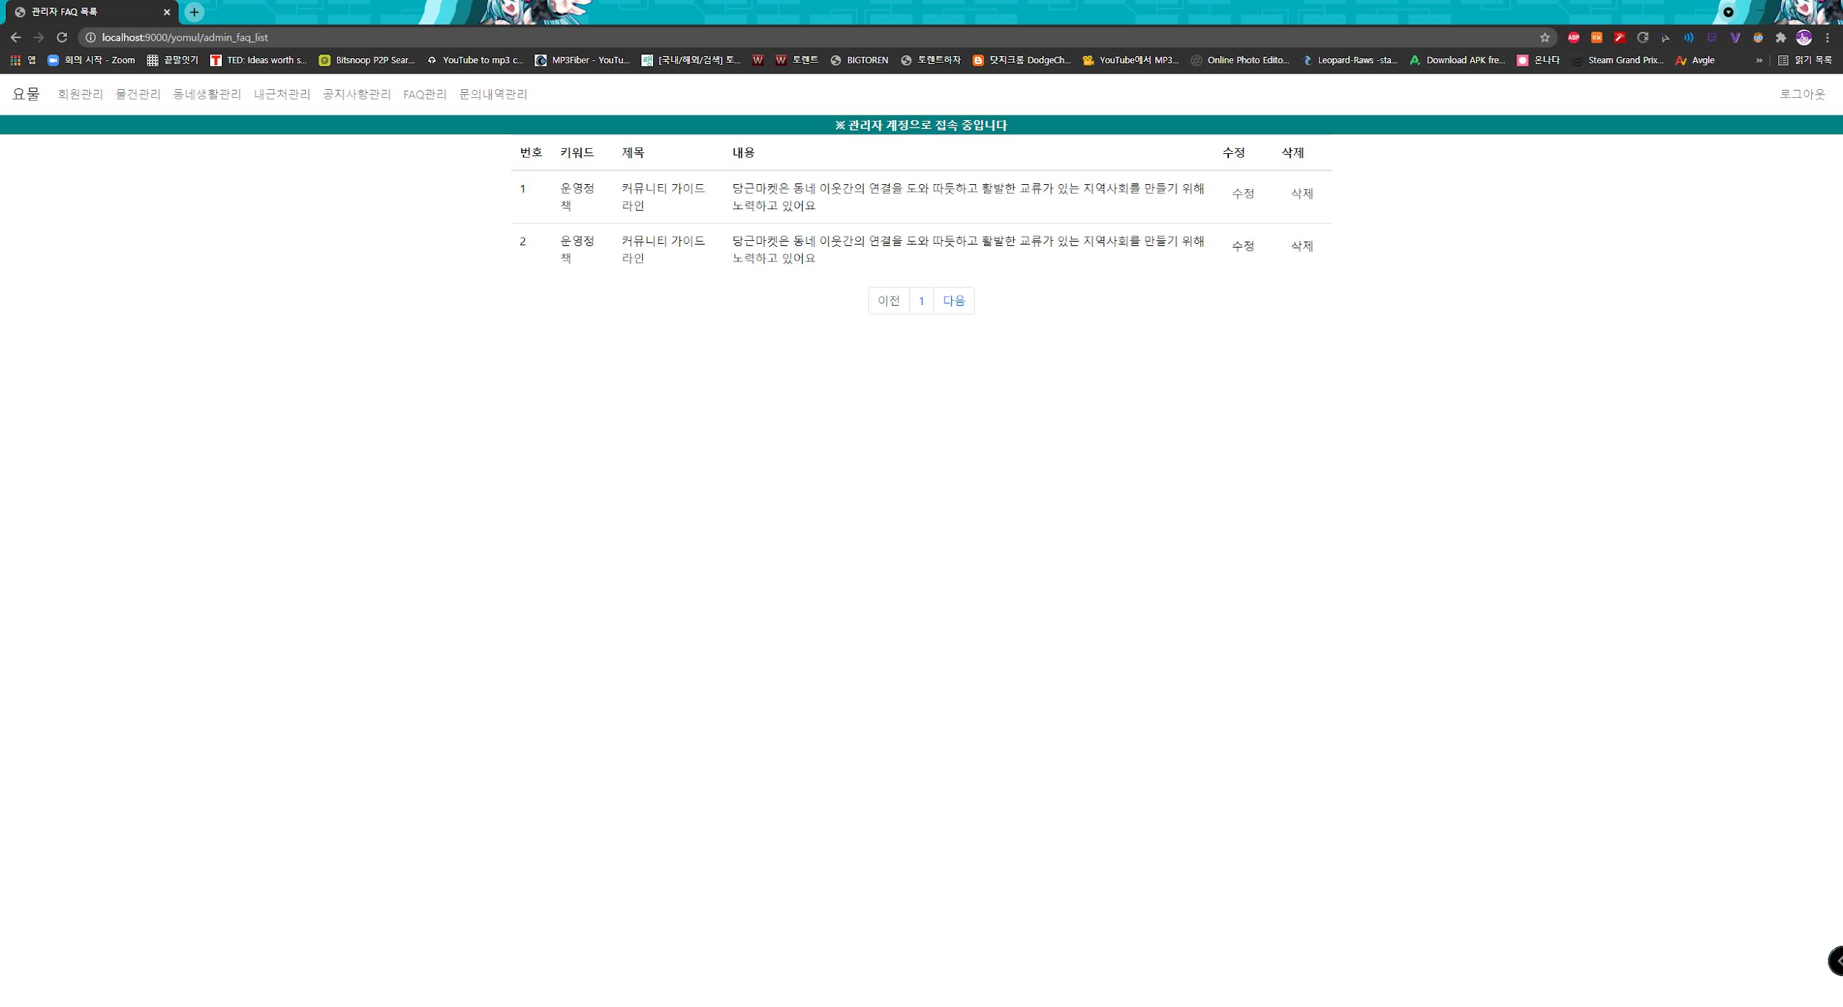
관리자 페이지
FAQ는 상세보기가 없음

Slide 28
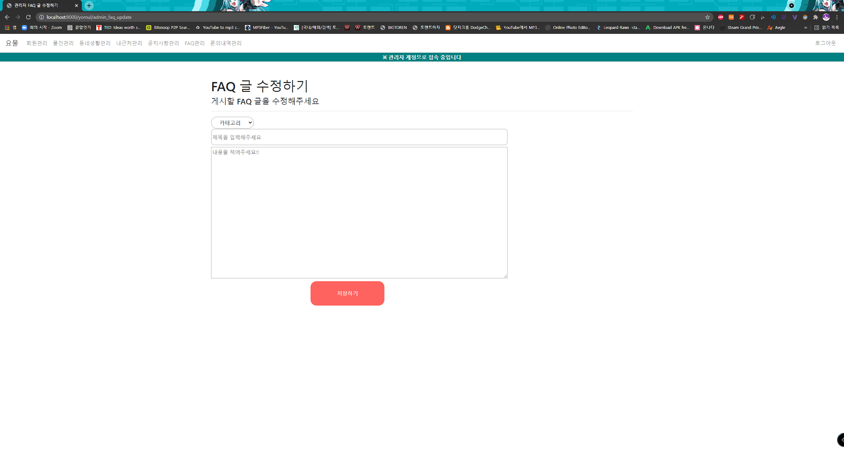
관리자 페이지

Slide 29
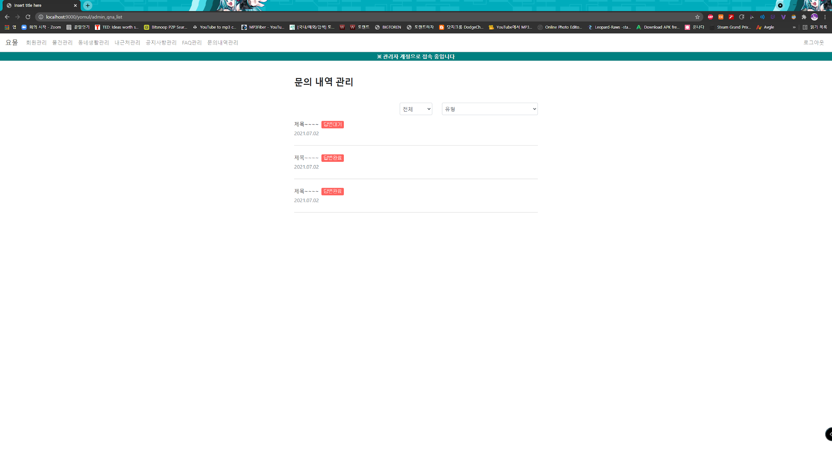
관리자 페이지
카테고리별 정렬
클릭시 상세페이지 이동

Slide 30
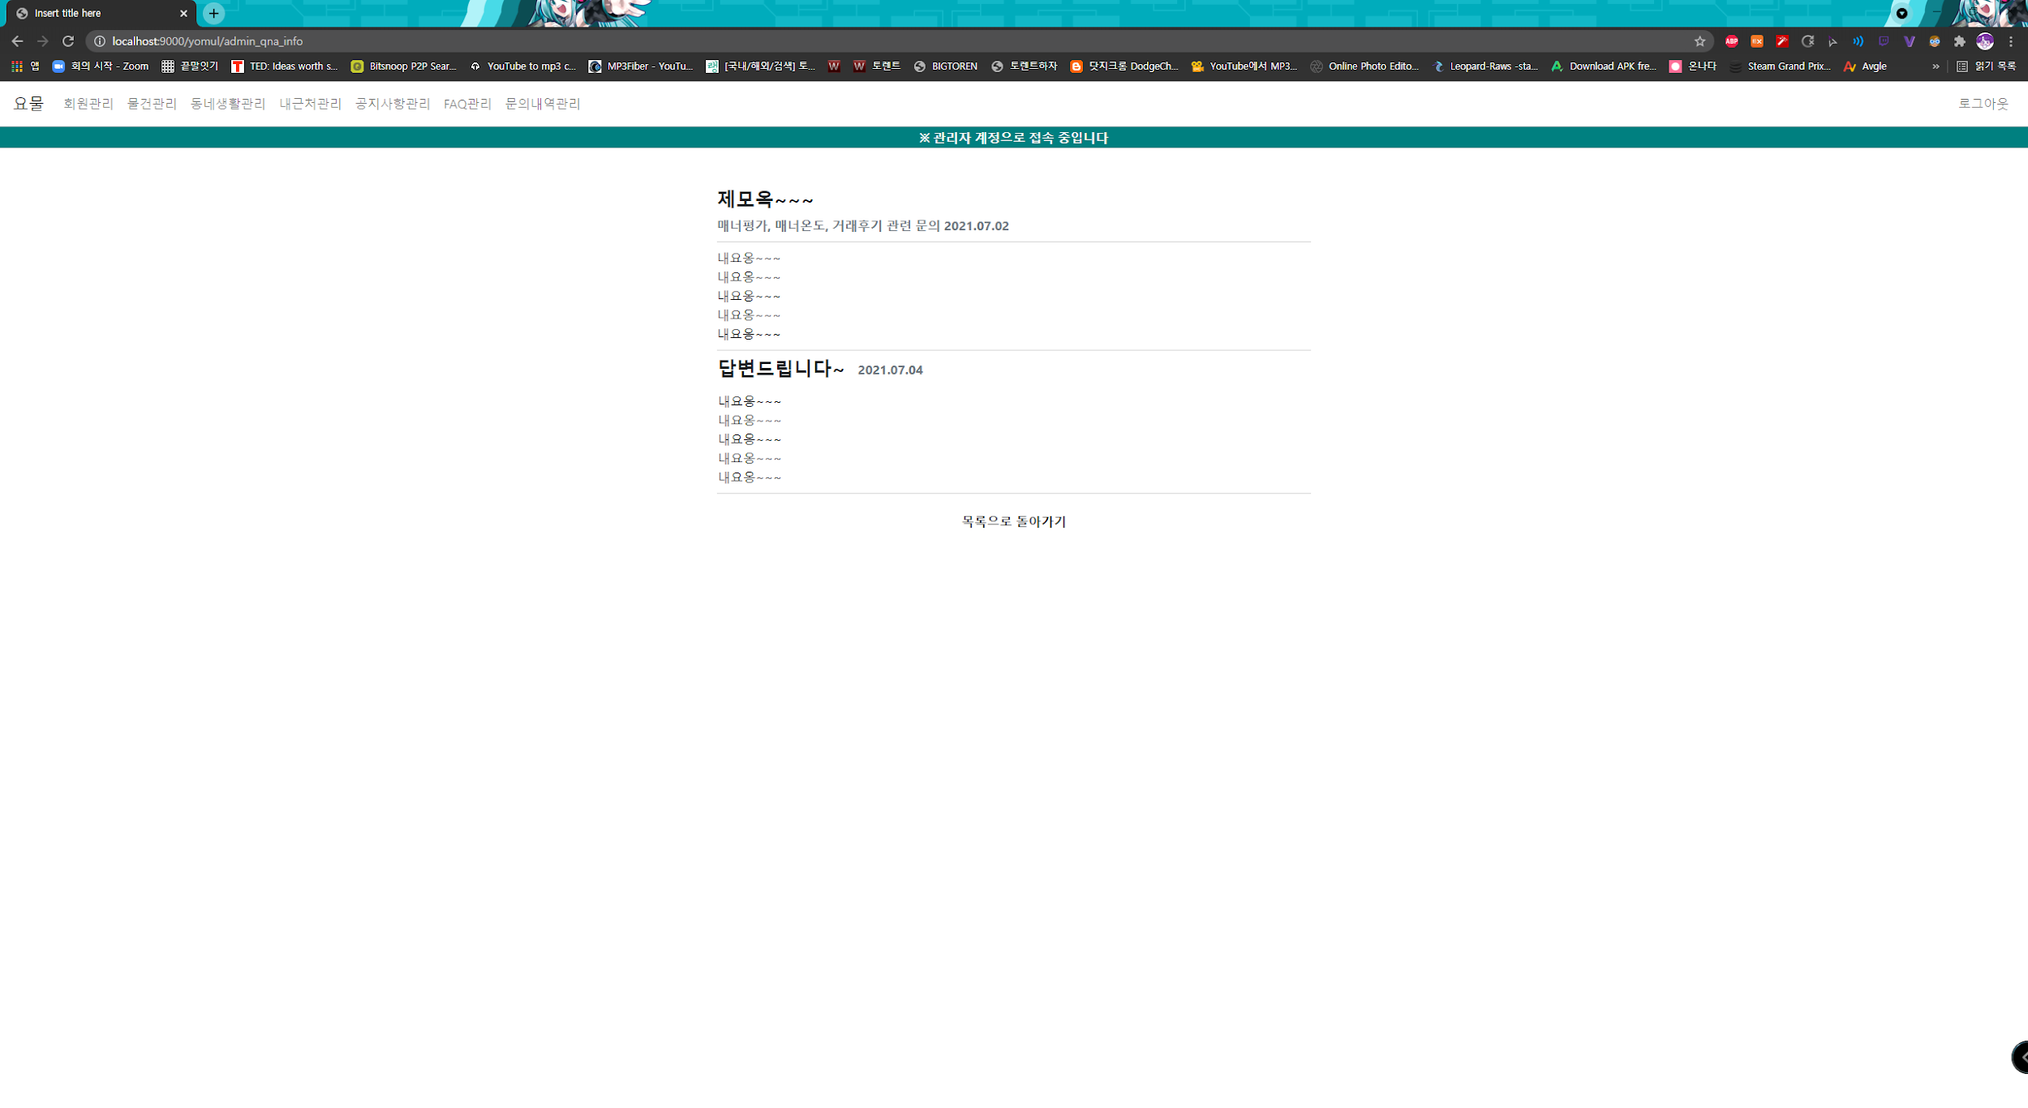
관리자 페이지
답변 존재시 이 페이지
답변 없을 땐 답변 입력 창

Slide 31
감사합니다

